Slide 1
足球竞赛规则初步分析
湖北省足协裁委会

Slide 2
目录
一、竞赛规则第1-4章简析
二、竞赛规则第5-6章简析
三、竞赛规则第7-10章简析
四、竞赛规则第11章简析
五、竞赛规则第12章简析
六、竞赛规则第13-17章简析

Slide 3
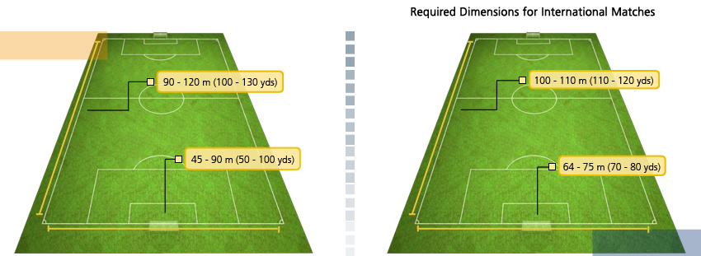
一、竞赛规则第1-4章简析
（一）第一章：比赛场地
1.场地标记

Slide 4
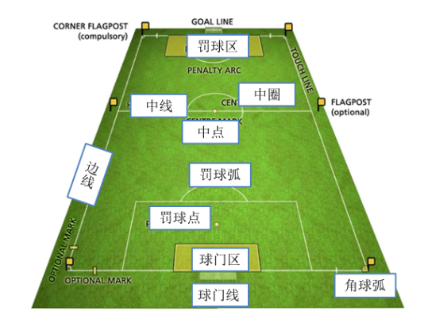
一、竞赛规则第1-4章简析
（一）第一章：比赛场地
1.场地标记

Slide 5
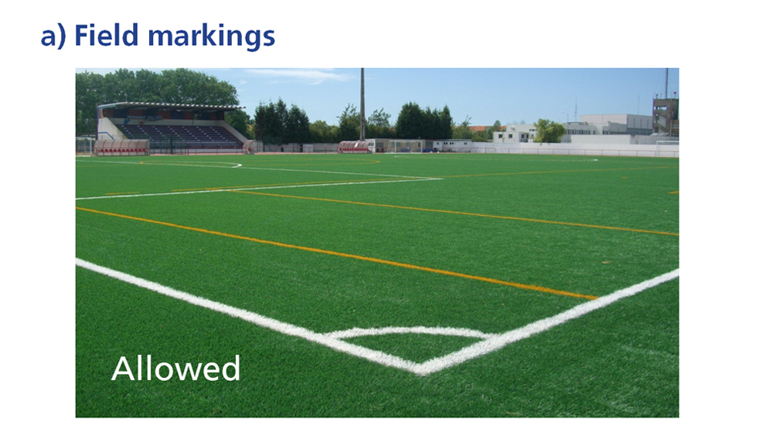
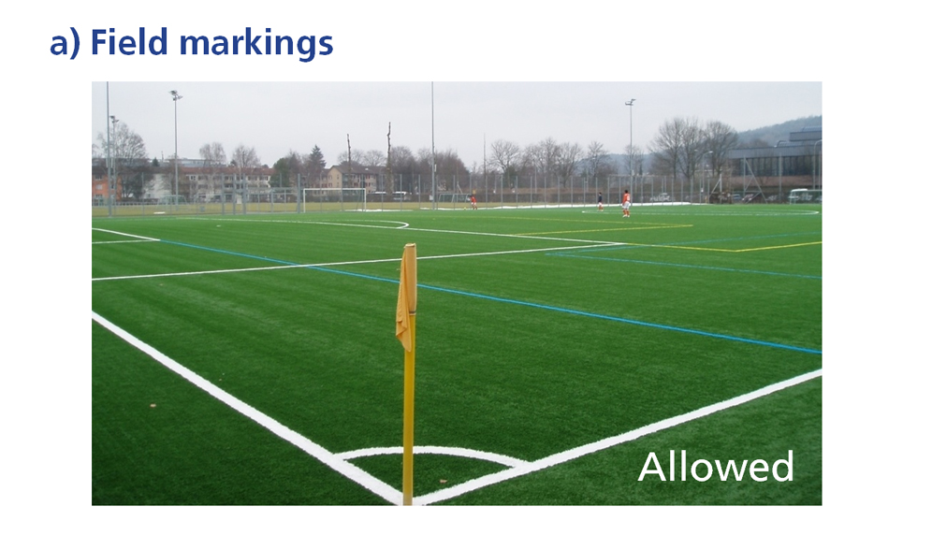
一、竞赛规则第1-4章简析
（一）第一章：比赛场地
1.场地标记

Slide 6
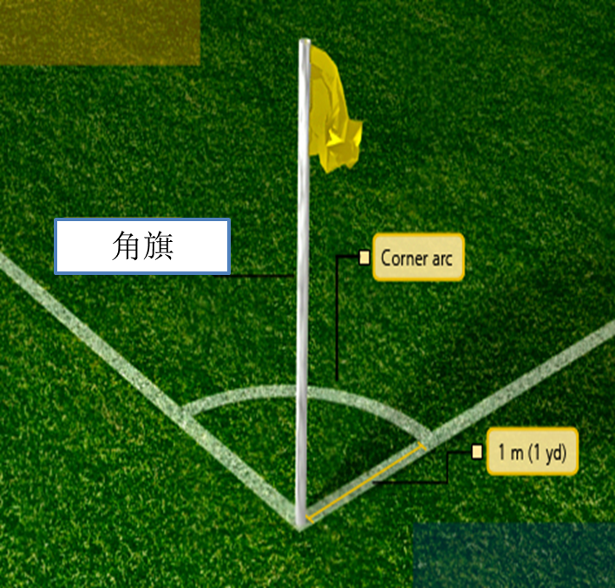
一、竞赛规则第1-4章简析
（一）第一章：比赛场地
2.场地设施
（1）角旗是场地四角必设的标志。
（2）角旗杆的高度(杆顶至地面)不得低于1.50米。

Slide 7
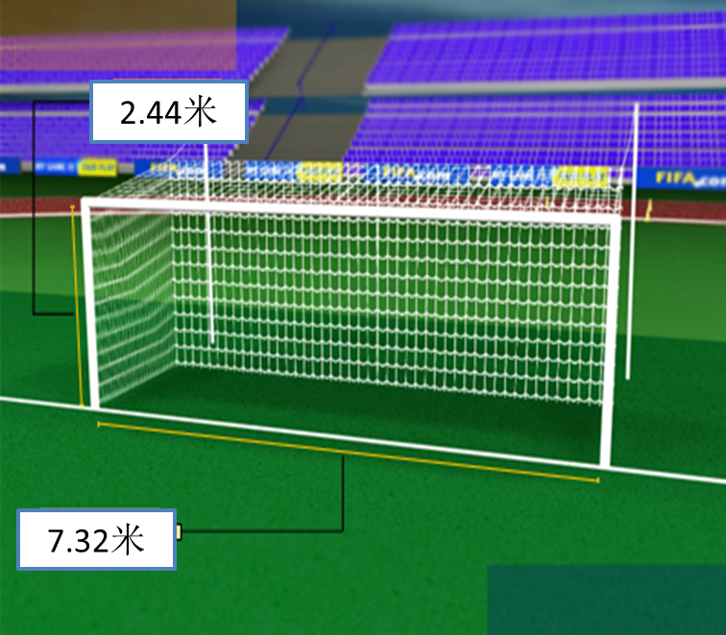
一、竞赛规则第1-4章简析
（一）第一章：比赛场地
2.场地设施
（1）比赛场地的球门必须牢固地固定在地上的，如果使用移动球门也应符合这一要求。
（2）门柱及横梁的宽度与厚度均应相同。
（3）球门柱和横梁的颜色必须是白色。

Slide 8
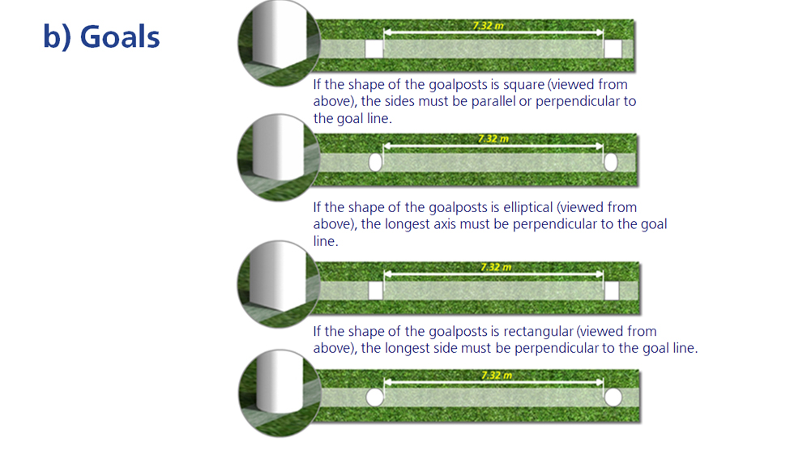
一、竞赛规则第1-4章简析
（一）第一章：比赛场地
2.场地设施
（4）球门柱必须是正方形、长方形、圆形或椭圆形，不同形状的球门柱必须按照规则的相应要求摆放在球门线上。

Slide 9
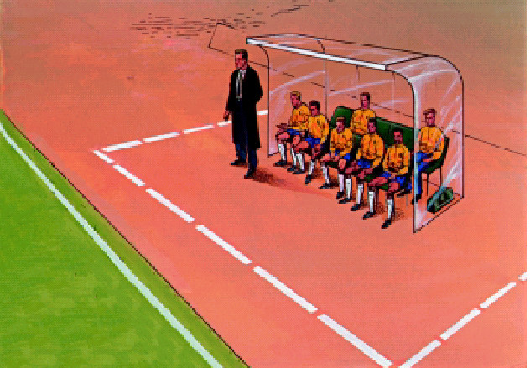
一、竞赛规则第1-4章简析
（一）第一章：比赛场地
3.球场周围
（1）广告
（2）值班台
（3）技术区域

Slide 10
一、竞赛规则第1-4章简析
（一）第一章：比赛场地
4.标识图案
在比赛期间，国际足球联合会、洲际联合会、会员协会、联盟、俱乐部或其他团体的代表性标识或图案的复制品，不管是实物还是图文形式，都禁止出现在比赛场地、球门网和附属区域、球门柱和角旗上。

Slide 11
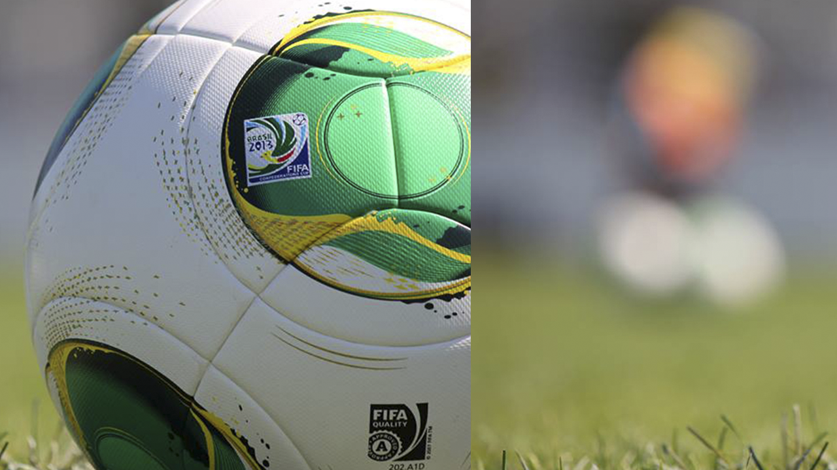
一、竞赛规则第1-4章简析
（二）第二章：球
1.形状：
2.材料：
3.球的周长：
4.球的重量：
5.球的气压：

Slide 12

一、竞赛规则第1-4章简析
（二）第二章：球
国际比赛用球的标准
1.“国际足联专业品质”
2.“国际足联品质”
3.“国际比赛球标准”

Slide 13
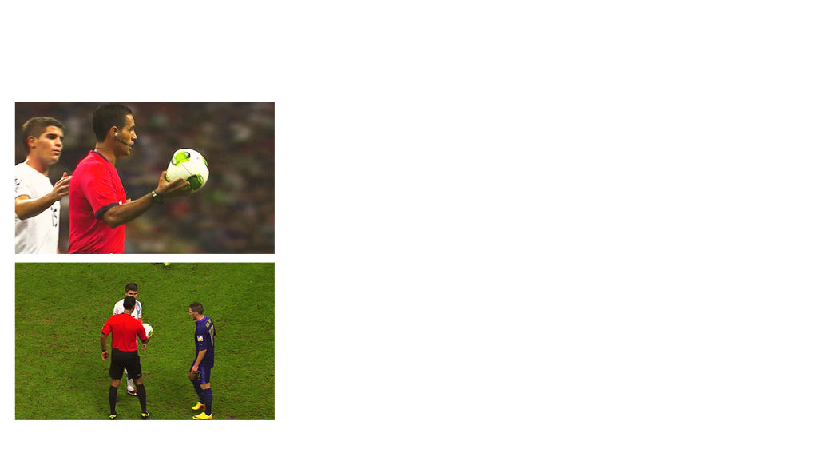
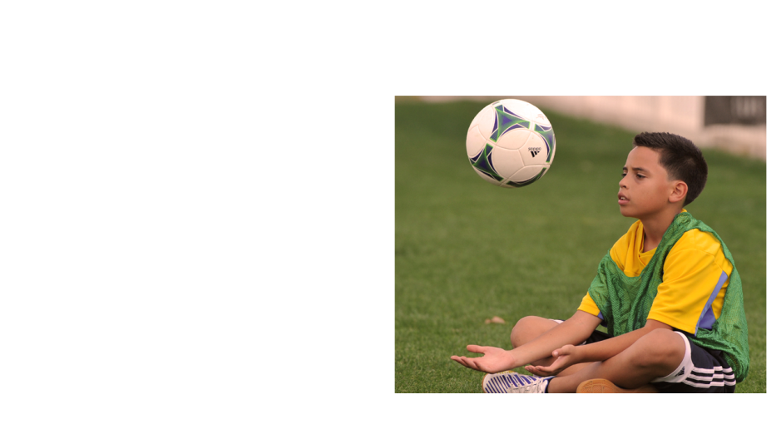
一、竞赛规则第1-4章简析
（二）第二章：球
凡球在比赛进行中发生破裂或损坏，裁判员应停止比赛，用更换的球在原球破漏时的所在地点（球门区内除外）以坠球方式重新开始比赛 。如果在罚球点球时或踢球点球决胜时，球向前移动，在越过球门线前，接触到其他队员、球门柱或横梁前，球破裂或损坏，更换球后球点球重罚。
为尽可能减少比赛所损失的时间，目前，有条件的比赛通常采用多球制。

Slide 14
一、竞赛规则第1-4章简析
（二）第二章：球
如果在比赛中场内进入了另一个球，只有在这个球干扰了比赛时裁判员停止比赛。裁判员应以坠球恢复比赛，坠球地点在比赛停止时比赛球所处的地点（除非球在球门区内裁判员将比赛停止，如果遇到这种情况，裁判员应在与球门线平行的球门区线上，在比赛停止时距球最近的位置坠球）。如果多出的球在比赛中进入场内并没有干扰比赛，裁判员不必停止比赛，应尽早在可能的情况下将球移出场外。（视频）

Slide 15
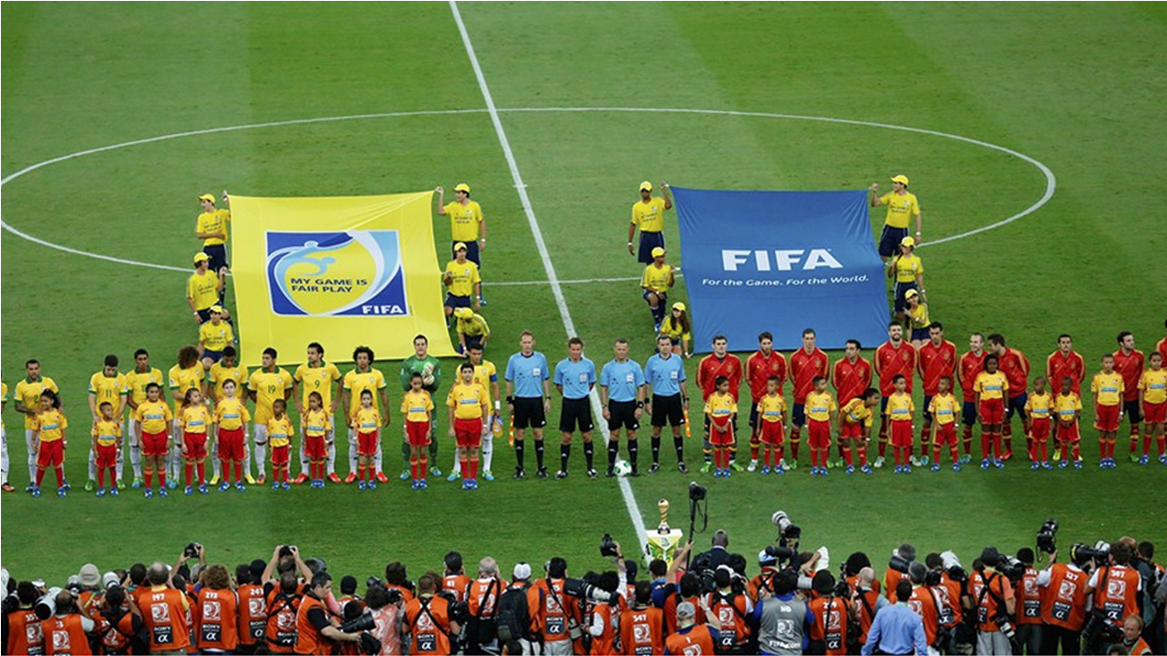
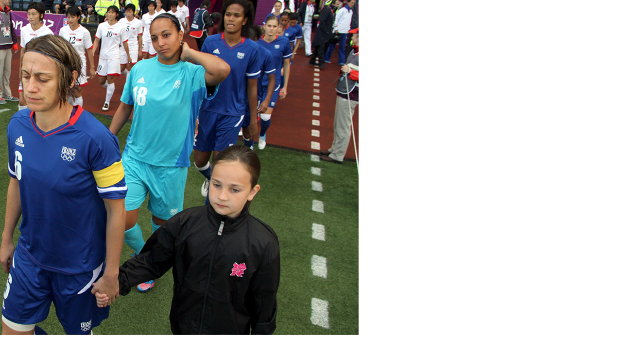
一、竞赛规则第1-4章简析
（三）第三章：队员人数
场上队员的人数
守门员
一队最少的比赛人数

Slide 16
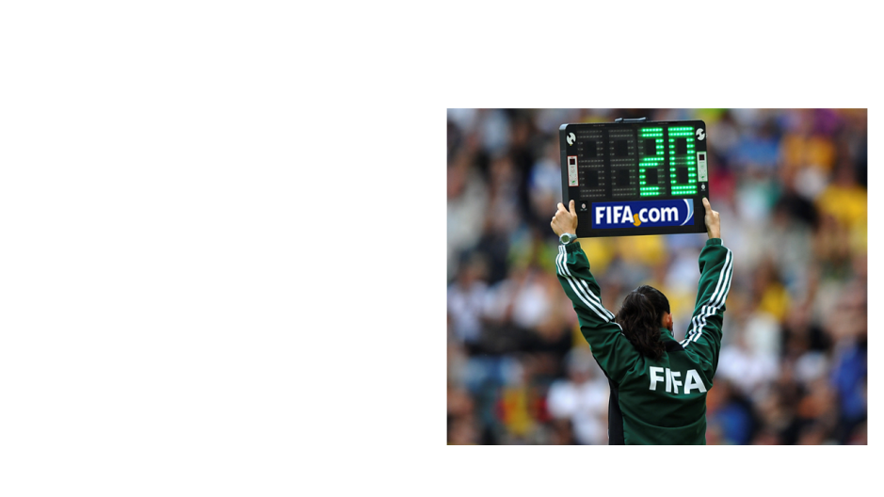
一、竞赛规则第1-4章简析
（三）第三章：队员人数
替补队员的人数：
竞赛规程中应说明被提名替补队员的人数。
由国际足联、洲际联合会或会员协会主办的正式比赛中，每场最多可以使用3名替补队员，在其它国家队A级比赛中，最多可以使用6名替补队员。
在其他所有比赛中只要竞赛规程规定，或双方协调好、事先通知裁判员，可以增加替补队员数量。
提名的替补队员人数：3-12名
比赛开始前场上队员被罚令出场：
赛前场上队员热身受伤：
加时赛：

Slide 17
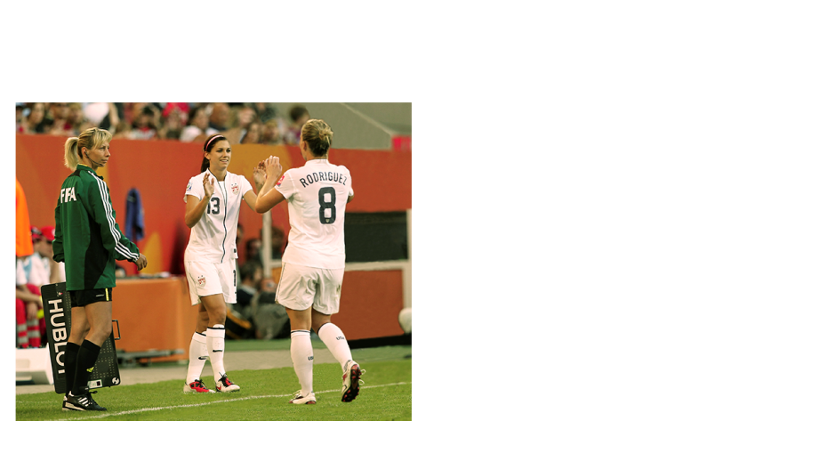
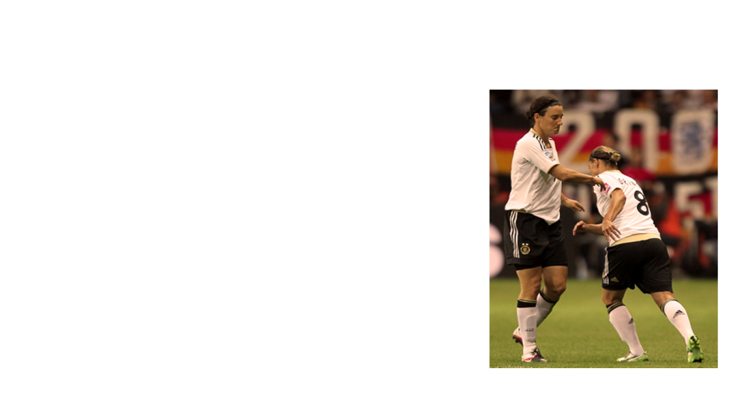
一、竞赛规则第1-4章简析
（三）第三章：队员人数
替补的程序：
1.只能在比赛停止时允许替换队员；
2.助理裁判员向裁判员示意有替补队员需要进行替换；
3.被替换下场的队员得到裁判员的允许可以离开场地，在符合规则的情况下他已经在比赛场地以外的情况除外；
4.裁判员给出信号，允许替补队员进入比赛场地；
5.在进入场地之前，替补队员在中线处等待被替补队员退场离开比赛场地；
6.被替补队员不要求必须从中线处退场；

Slide 18
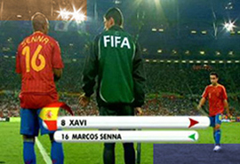
一、竞赛规则第1-4章简析
（三）第三章：队员人数
替补的程序：
7.在特定情况下替换队员可以暂缓进行，如果替补队员还没有准备好进场比赛，或者球队官员决定推迟换人，或更换替补的相关队员；
8.一名替补队员在没有完全履行替补程序将脚踏入比赛场内，不能由他来执行掷界外球或角球恢复比赛；
9.如果一名被要求替换下场的队员拒绝离开比赛场地，比赛继续；
10.如果有替补队员在半场休息或在加时赛之前要求替换，应在下半场或加时赛开赛前完成替换程序。

Slide 19
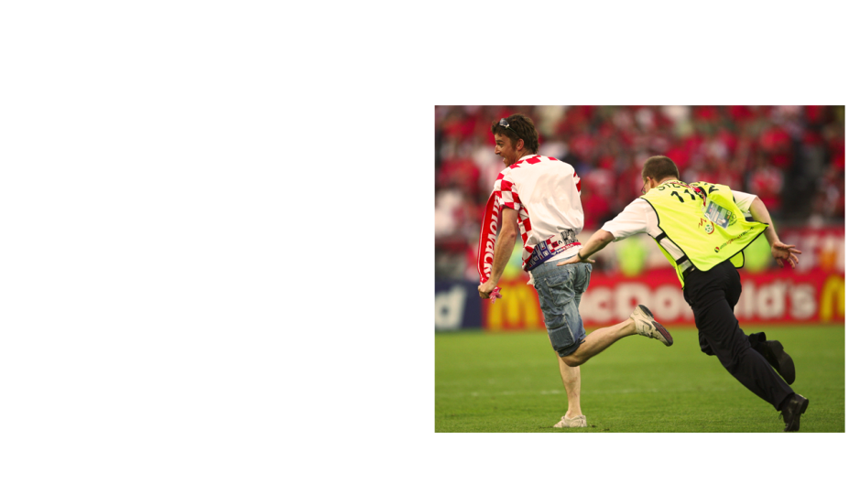
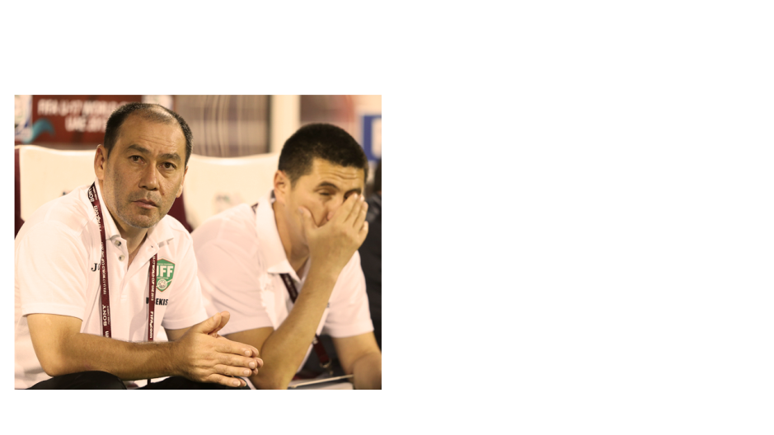
一、竞赛规则第1-4章简析
（三）第三章：队员人数
场外因素
球队官员
场上队员、替补队员与被替补下场的队员

Slide 20
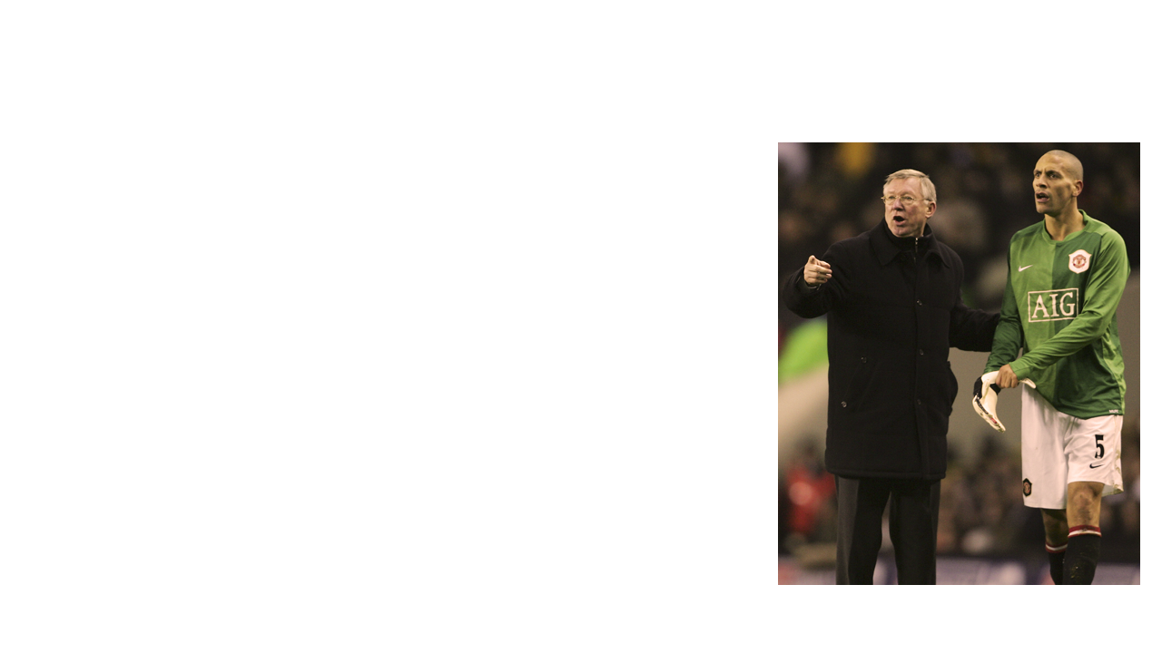
一、竞赛规则第1-4章简析
（三）第三章：队员人数
有关守门员：

Slide 21
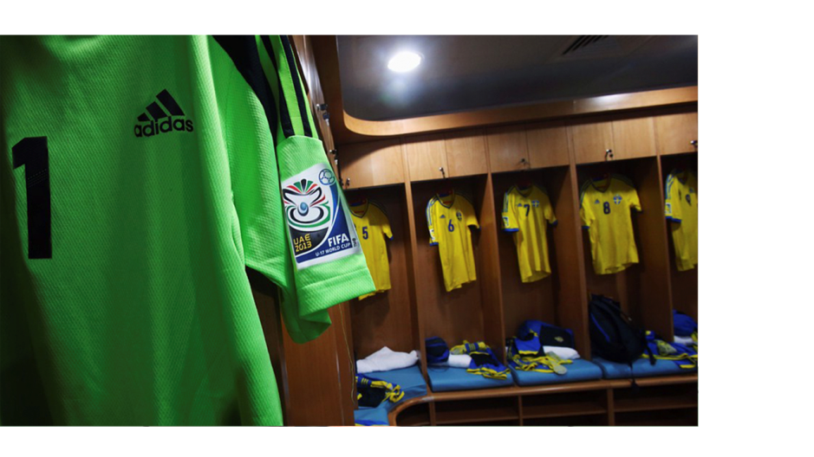
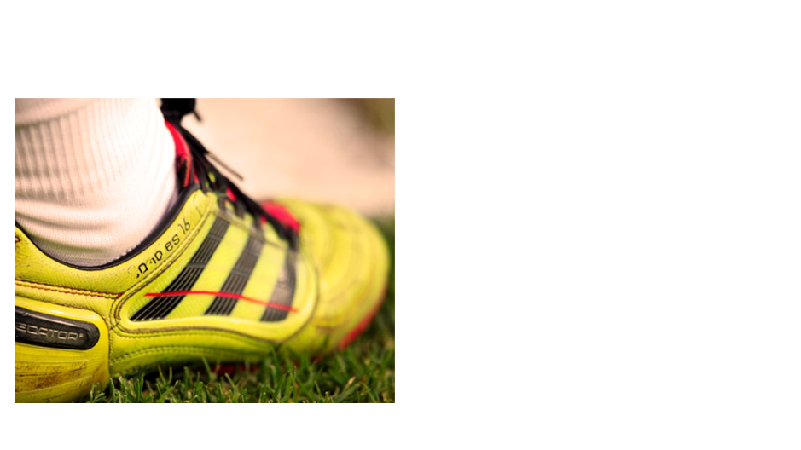
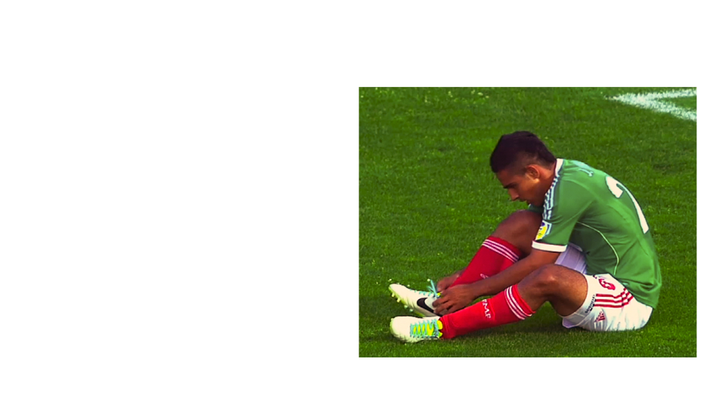
一、竞赛规则第1-4章简析
（四）第四章：队员装备
基本装备：
1.有袖子的运动上衣：
2.短裤：
3.护袜：
4.护腿板：
5.球鞋：
安全性：
颜色：

Slide 22
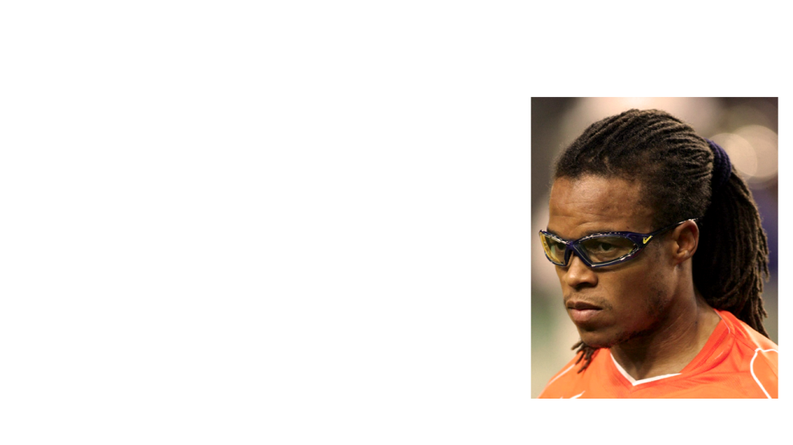
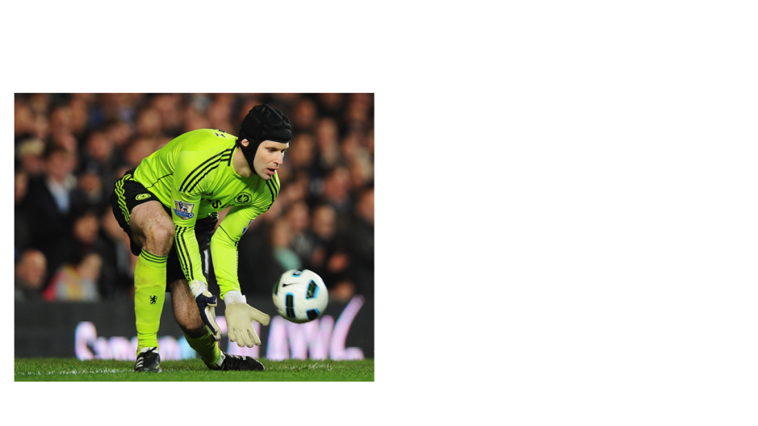
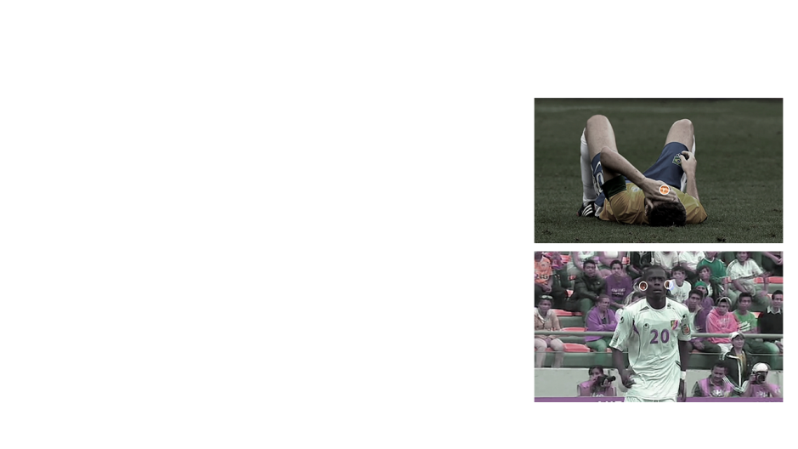
一、竞赛规则第1-4章简析
（四）第四章：队员装备
其他装备：
只要使用的目的是为保护他自己并且该装备对他自己和他人都没有任何危险。
裁判员检查。
饰物：
队员上场比赛，任何饰物（项链、戒指、手镯、耳环、皮质带、橡胶带等等）是严格禁止使用而且必须去除。用胶布等类似物品包裹或遮挡都不允许。

Slide 23
一、竞赛规则第1-4章简析
（四）第四章：队员装备
裁判员：
也同样不允许佩带任何饰物（手表或类似用于监测心率或裁判员之间联系所用的无线设备装置除外）。
电子通讯系统：
不允许在队员之间、技术人员之间以及队员和技术人员之间使用。

Slide 24
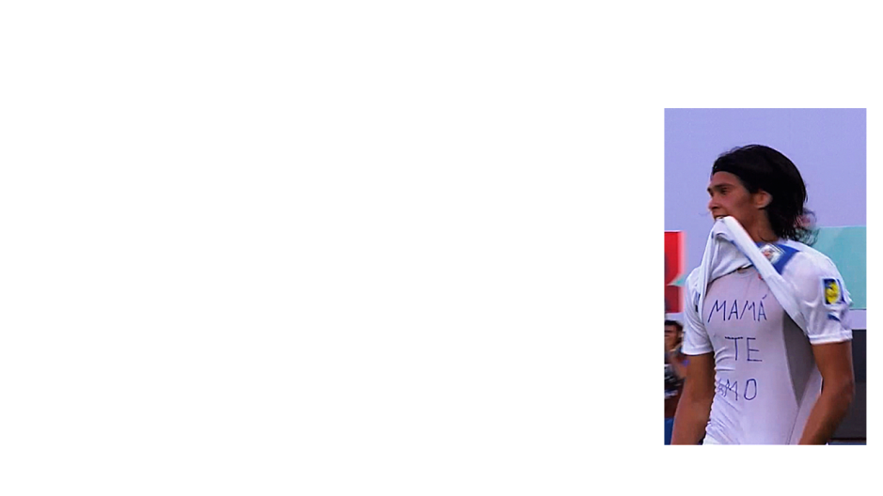
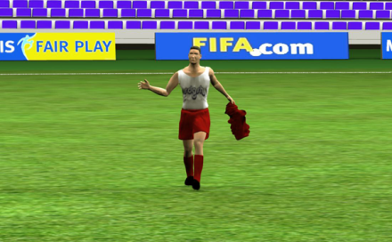
一、竞赛规则第1-4章简析
（四）第四章：队员装备
违规与处罚：
场上队员暴露内衣上的标语或广告将受到比赛组织者的处罚，如果没有其他违反规则的行为，裁判员不需对他进行纪律处罚，只需赛后将此情况报告给比赛组织者。

Slide 25
一、竞赛规则第1-4章简析
（四）第四章：队员装备
违规与处罚：
比赛开始前，裁判员指令个别队员调整装备时，不能因此延误开球时间。
比赛开始后，如裁判员在比赛停止时令某队员暂时出场整理装备，该队员须待比赛停止时经裁判员检查许可后方能入场。
与受伤出场不同（视频）

Slide 26
一、竞赛规则第1-4章简析
（四）第四章：队员装备
如果某队员在比赛中被发现穿戴不符合规则的装备或饰物，裁判员可以不必立即停止比赛，遵循以下程序：
1.告诉队员不符合规则的装备或饰物必须去除；
2.如果违反规则的队员不能或不愿意去除有关装备或饰物，裁判员在接下来的比赛停止时令队员出场去除；
3.如果违反规则的队员固执地拒绝裁判员命令或答应去除而在随后的比赛中被发现继续使用，裁判员警告犯规队员；
4.如果裁判员停止比赛警告犯规队员，他应判对方队在比赛停止时比赛球所在位置（球门区内除外）以间接任意球恢复比赛。

Slide 27
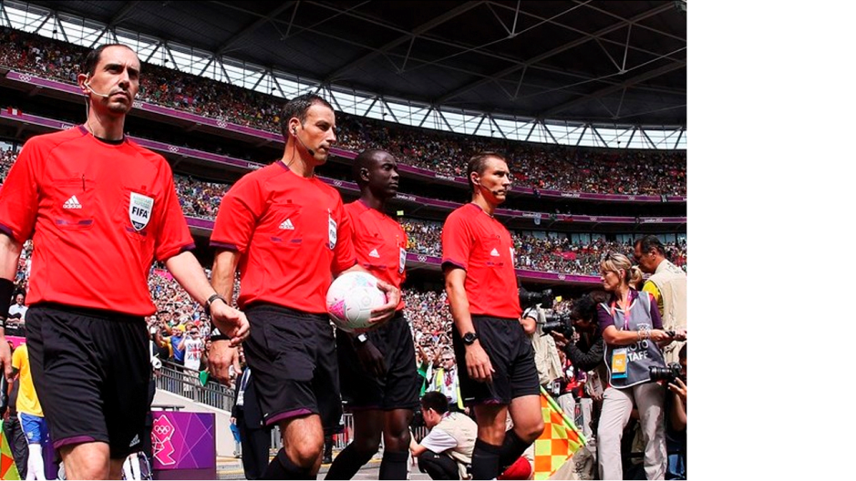
二、竞赛规则第5-6章简析
（一）第五章：裁判员
裁判员的权利：
每场比赛有一名裁判员控制，他具有全部权力去执行与比赛有关的竞赛规则。
-进入比赛场地时起，裁判员开始具有全部权力去执行与比赛有关的竞赛规则。
但是在比赛开始前及比赛停止时，栽判员只可对队员进行纪律处罚(警告与罚令出场)。
只有在比赛进行中才可进行纪律处罚与技术处罚(判罚任意球或罚球点球)。
在比赛停止时、中场休息时和比赛结束离开比赛场地前以及在加时赛阶段和踢球点球决胜时有权出示黄牌或红牌。

Slide 28
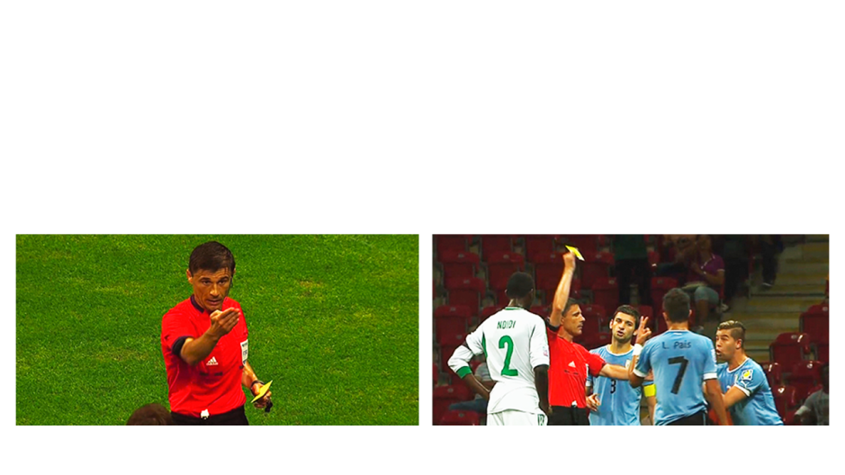
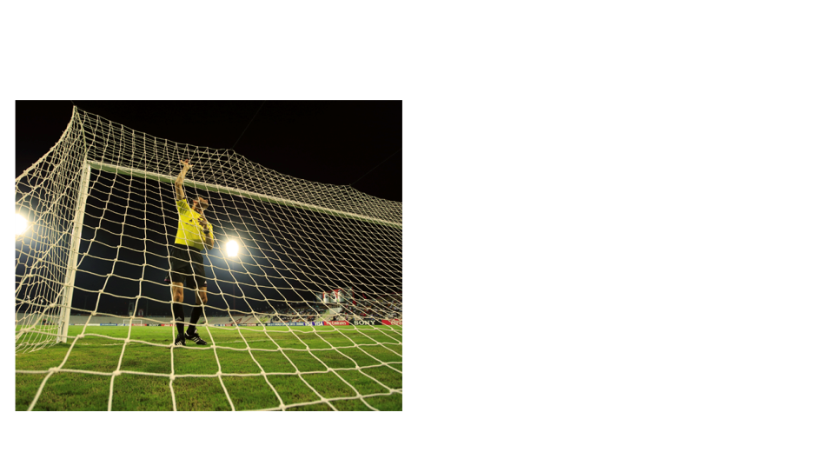
二、竞赛规则第5-6章简析
（一）第五章：裁判员
裁判员的职责与权限：
执行竞赛规则；
与助理裁判员及当有第四官员时，和他们一起控制比赛；
确保任何比赛用球符合规则第二章的要求；
—审定比赛用球是裁判员的职责之一。
确保队员装备符合规则第四章的要求；
记录比赛时间和比赛成绩；
因违反规则停止、中断或中止比赛；
因外界干扰停止、中断或中止比赛；

Slide 29
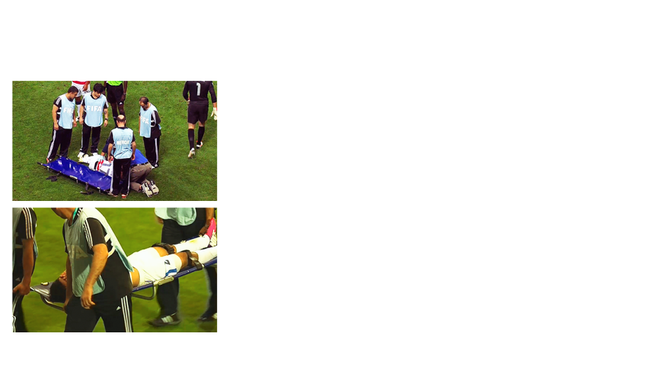
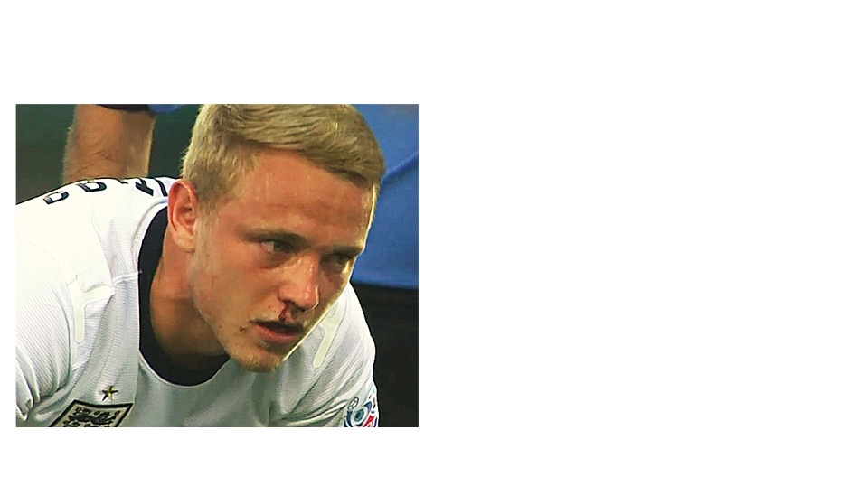
二、竞赛规则第5-6章简析
（一）第五章：裁判员
如果他认为队员受伤严重，则停止比赛，并确保将其移出比赛场地；受伤的队员只有在比赛重新开始后才能重返比赛场地；
如果他认为队员只受轻伤，则允许比赛继续进行直到成死球；
确保队员因受伤流血时离开比赛场地。队员经护理后流血停止，在得到裁判员信号后方可重回场地；

Slide 30
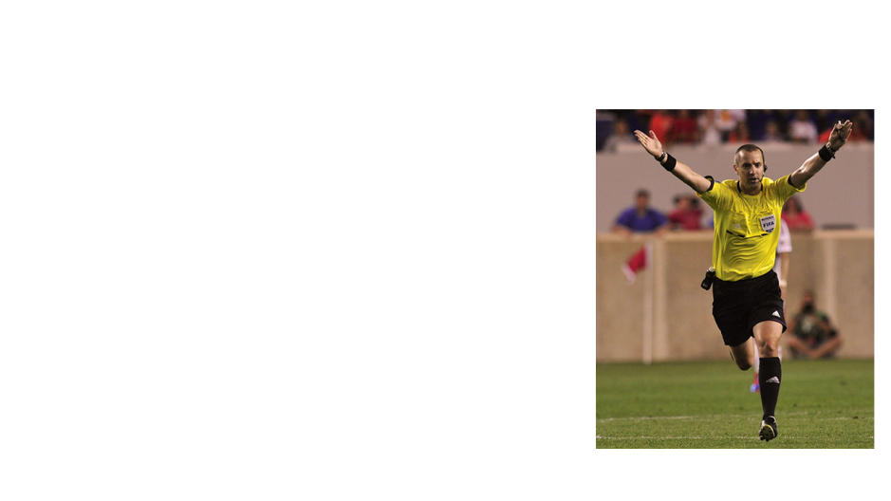
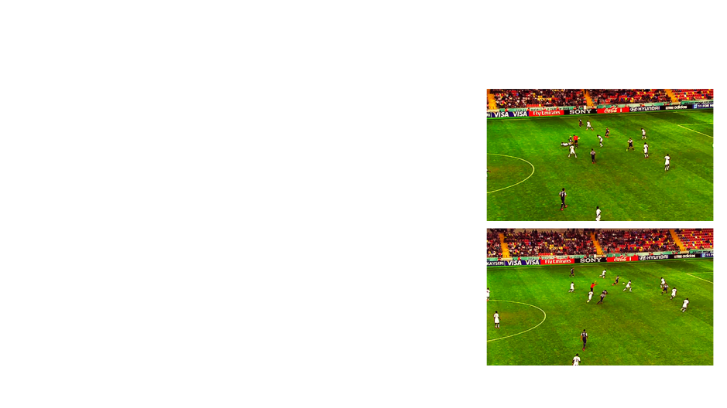
二、竞赛规则第5-6章简析
（一）第五章：裁判员
当一个队被犯规而根据“有利”条款能获利时，则允许比赛继续进行。如果预期的“有利”在那一刻没有接着发生，则判罚最初的犯规。

Slide 31
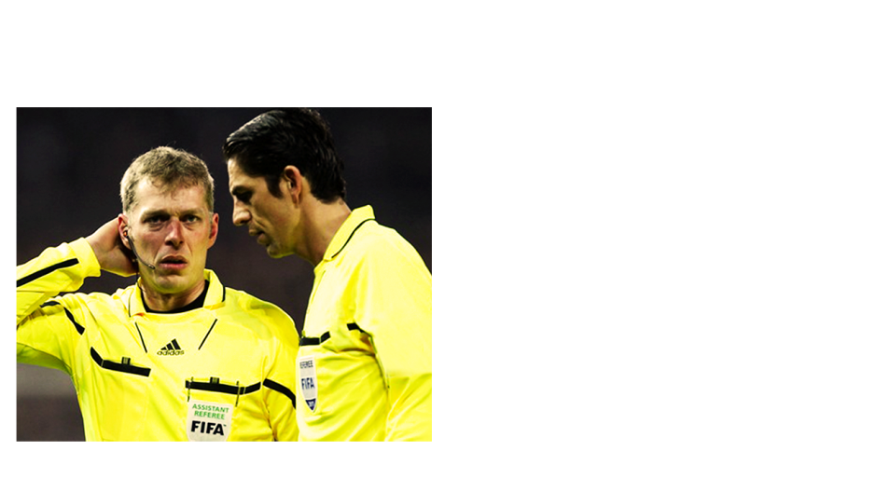
二、竞赛规则第5-6章简析
（一）第五章：裁判员
当队员同时出现一种以上的犯规时，则对较严重的犯规进行判罚；
裁判员不必立即向可以被警告和罚令出场的队员进行处罚，但当比赛停止时必须这样做；
向对自己行为不负责的球队官员进行处罚，并可酌情将其驱逐出比赛场地及周围地区；
对于自己未看到的情况，可根据助理裁判员的建议判罚；
“根据助理裁判员的建议判罚”意思是：
1.被确认的助理裁判员信号；
2.通过助理裁判员所给的建议；
3.通过清楚地挥手信号。

Slide 32
二、竞赛规则第5-6章简析
（一）第五章：裁判员
确保未经批准的人员不得进入比赛场地；
比赛停止后重新开始比赛；
将在赛前、赛中或赛后向队员和球队官员进行的纪律处罚，及其他事件的情况用比赛报告提交有关部门。
裁判员根据与比赛相关的事实所做出的决定，包括是否进球和比赛结果是最终的决定。
只有在比赛未重新开始或未终止前，裁判员可以根据自己的判断，或助理裁判员或第四官员的意见而改变确实不正确的决定。

Slide 33
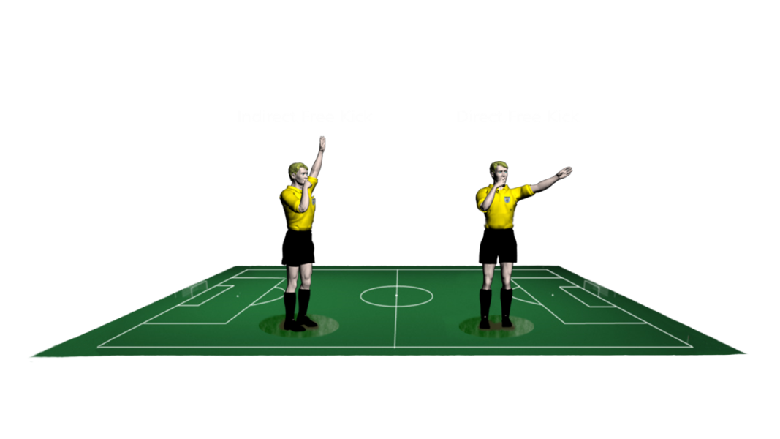
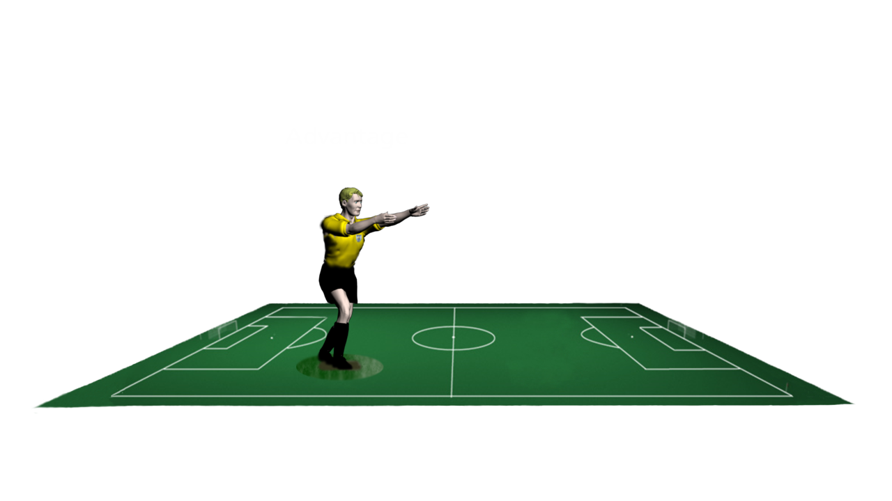
二、竞赛规则第5-6章简析
裁判员指南
1.比赛进行中选位
2.比赛停止时选位
3.任意球时
4.罚球点球时
5.信号
6.哨音
7.身体语言
8.纪律处罚
（一）第五章：裁判员

Slide 34
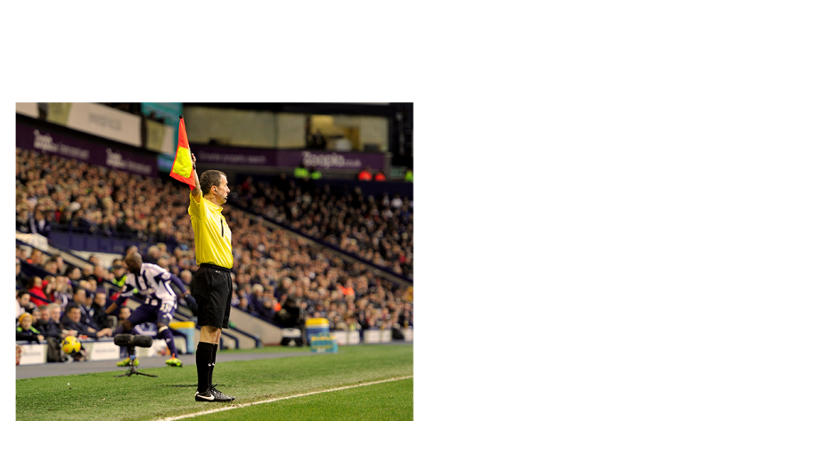
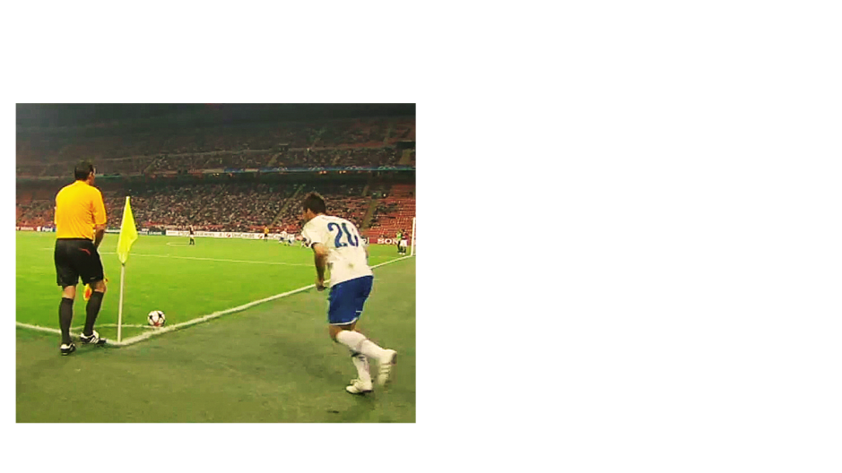
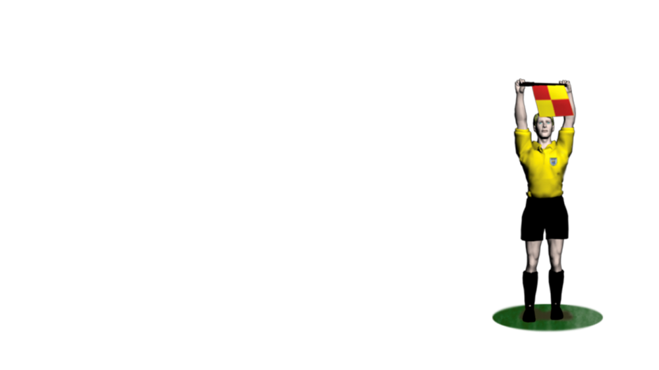
二、竞赛规则第5-6章简析
（二）第六章：助理裁判员
每场比赛应委派两名助理裁判员，他们的职责（由裁判员决定）应为示意：
当球的整体离开比赛场地时；
应由哪一队踢角球、球门球或掷界外球；
可以判罚处于越位位置的队员犯规时；
当要求替换队员时；

Slide 35
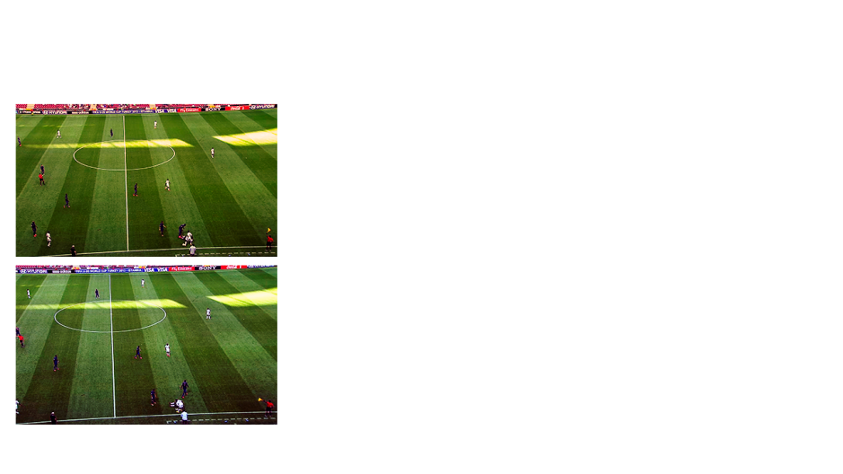
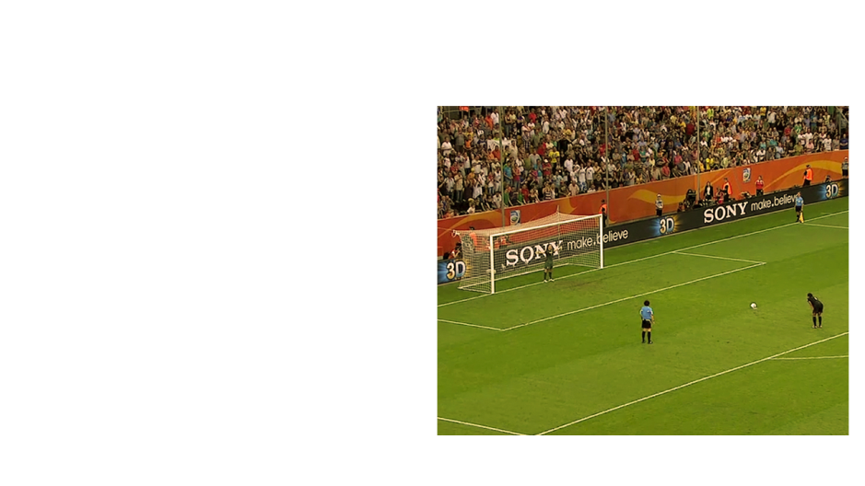
二、竞赛规则第5-6章简析
（二）第六章：助理裁判员
当发生裁判员视线外的不正当行为或任何其他事件时；
无论何时，当犯规发生时助理裁判员比裁判员观察角度更好（特别是这种犯规情况发生在罚球区内）；
当踢球点球时，在球被踢之前守门员是否向前移动，以及球被踢出后是否进门。

Slide 36
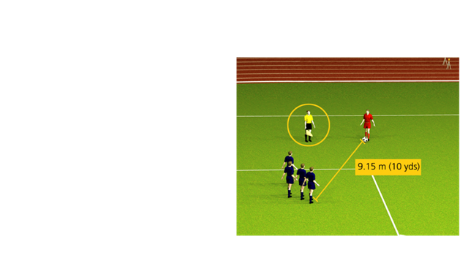
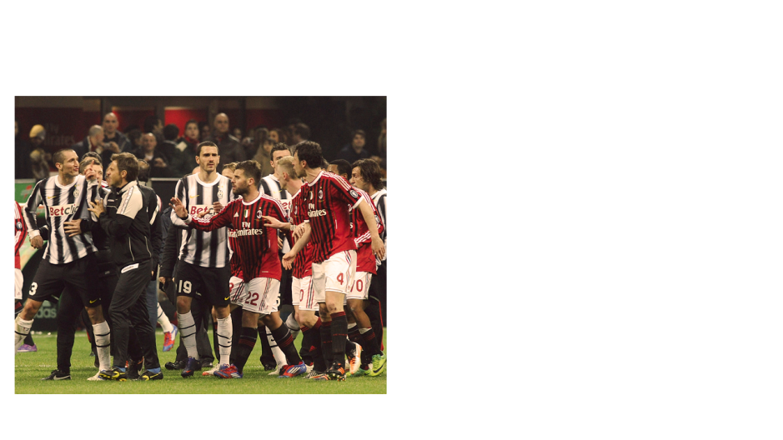
二、竞赛规则第5-6章简析
（二）第六章：助理裁判员
助理裁判员还应依据竞赛规则协助裁判员控制比赛。在特殊情况下，助理裁判员可以进场协助裁判员控制好9.15米（10码）的距离。
助理裁判员如有过分干预比赛或不恰当的表现时，裁判员可解除其职责并将报告提交有关部门。

Slide 37
二、竞赛规则第5-6章简析
（二）第六章：助理裁判员
根据规则助理裁判员协助裁判员控制比赛。他们的职责由裁判员决定，根据裁判员的要求和指示，助理裁判员也在比赛进行中所涉及的其它方面协助裁判员工作。通常还包括以下几方面：
（一）检查场地、比赛球和队员装备；
（二）队员装备一旦有问题或队员有流血情况是否需要做出决定；
（三）监控替补程序是否完成；
（四）记录时间、进球和黄、红牌以便与裁判员核对。

Slide 38
二、竞赛规则第5-6章简析
（二）第六章：助理裁判员
助理裁判员指南
1.比赛进行中选位
2.比赛停止时
（1）罚球点球、踢球点球决胜
（2）进球
（3）角球
（4）任意球
3.示意动作
4.跑动技巧
5.BP旗

Slide 39
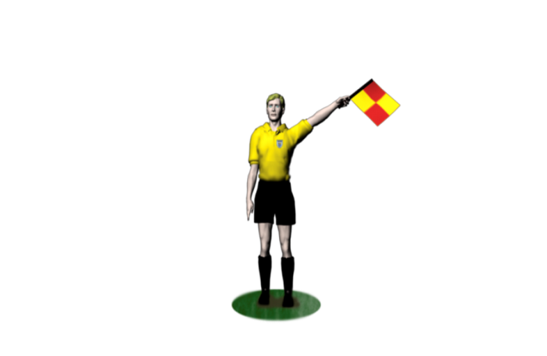
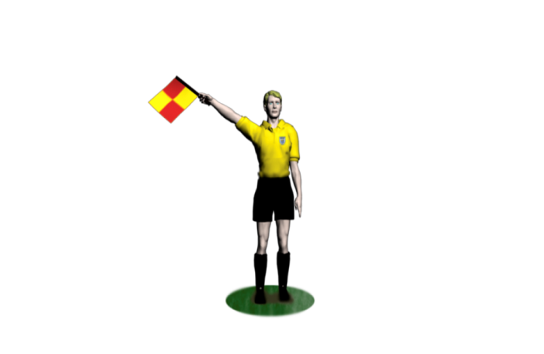
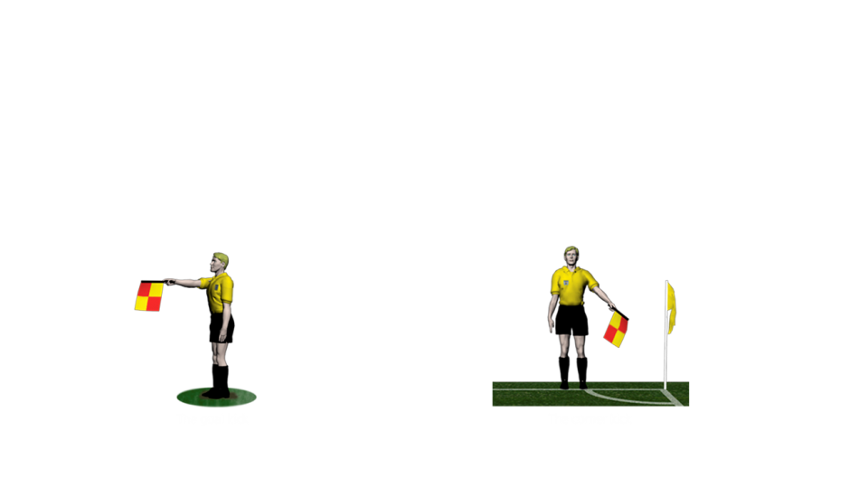
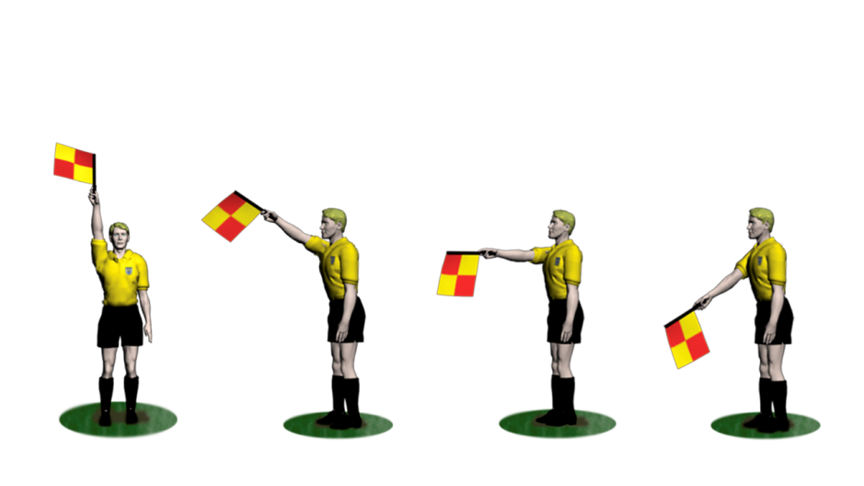
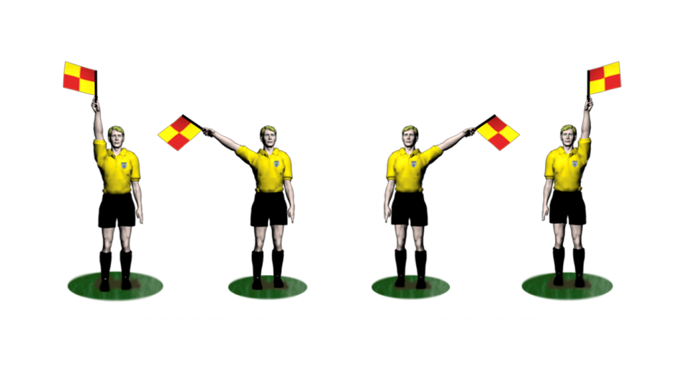
二、竞赛规则第5-6章简析
（二）第六章：助理裁判员
6.旗示技巧和团队合作
（1）掷界外球
（2）角球和球门球
（3）越位
（4）替补
（5）犯规
（6）罚球区外的犯规
（7）罚球区内的犯规
（8）群体冲突
（9）征询（商议）
（10）规定的距离

Slide 40
三、竞赛规则第7-10章简析
（一）第七章：比赛时间
每场比赛时间为90分钟，分为相等的上下两个半时，每半场为45分钟（竞赛规程对比赛时间另有规定者除外）。
-任何改变比赛时间的时间必须在比赛之前制定，并要符合竞赛规程；
-并要经裁判员和双方同意。
除经裁判员同意外，中场休息不得超过15分钟(从裁判员上半时比赛呜哨结束至下半时比赛鸣哨开始)。
-队员有休息的权利。
-竞赛规程必须注明中场休息的时间。

Slide 41

三、竞赛规则第7-10章简析
（一）第七章：比赛时间
在每半时比赛中因故损失的时间应补足，补多少时间由裁判员酌情决定。一般对下列几种情况所损失的时间应补足：
1.替换队员；
2.对队员伤势的估计；
3.将受伤队员移出比赛场地进行治疗；
4.浪费的时间（如球出界过远，球破裂或漏气需要换新球等）；
5.任何其他原因。
如因外界干扰而暂停比赛；如球门破损，危险的天气影响，照明不足等等。

Slide 42



三、竞赛规则第7-10章简析
（二）第八章：比赛开始和重新开始
1.开球
（1）开球的定义
开球是比赛开始和重新开始的一种方式：
-在比赛开始时。
-在进球得分后。
-在下半场比赛开始时。
-在加时赛两个半场开始时。
开球可以直接射门得分。

Slide 43

三、竞赛规则第7-10章简析
（二）第八章：比赛开始和重新开始
（2）开球的程序
-掷硬币，猜中一方选择上半场进攻方向。
比赛开始前，裁判员应召集双方队长，用投币方式选择场区。投币时的地点，习惯的做法在赛前握手仪式结束后在中线离边线的不远处就地召集，但并不是法定的。
-另一队开球。
-猜中一方在下半场开球。
-下半场两队交换比赛场地。

Slide 44


三、竞赛规则第7-10章简析
（二）第八章：比赛开始和重新开始
（3）开球时的要求
-一队进球得分后，由另外一队开球。
-所有队员必须在本方半场。
-防守队员距球至少9.15米直到比赛开始。
-球必须放定在中点上。
-裁判员给出信号。
-当球被踢并向前移动比赛即为开始。
-踢球队员在其他队员触球之前不得再次触球。

Slide 45
三、竞赛规则第7-10章简析
（二）第八章：比赛开始和重新开始
（4）开球的违规与判罚
-如果开球队员在其他队员触球前再次触球：
由对方队在开球队员再次触球地点踢间接任意球（球门区内除外）
-在开球程序上的其它违例：
重新开球。
如：1.球被踢后未向前移动。
2.被踢并向前移动前，队员越过中线进入对方半场或守方队员进入中圈。

Slide 46
三、竞赛规则第7-10章简析
（二）第八章：比赛开始和重新开始
（5）足球比赛开始时，如有必要，可以由其他人员进行象征性的开球，但在此之后，仍须按规则规定的方式重新开球。

Slide 47

三、竞赛规则第7-10章简析
（二）第八章：比赛开始和重新开始
2.坠球
（1）坠球的定义
坠球是在比赛进行中因竞赛规则未提到的原因而需要暂停比赛后，重新开始比赛的一种方式。

Slide 48
三、竞赛规则第7-10章简析
（二）第八章：比赛开始和重新开始
这些原因可能包括：
-队员不是因违反规则而造成的受伤，必须立即停止比赛；
-观众鸣哨干扰了比赛，裁判员必须停止比赛；
-比赛中多余的球进入场地干扰了比赛，裁判员必须停止比赛；
-比赛中球队官员进场干扰妨碍了比赛；
-因天气原因不宜继续比赛，必须立即停止比赛；
-队员由于惯性非故意离场，但在场外发生犯规，裁判员停止比赛；
-裁判员在比赛恢复前纠正错误判罚；
-裁判员自觉身体不适，不能坚持到比赛停止时等。

Slide 49


三、竞赛规则第7-10章简析
（二）第八章：比赛开始和重新开始
（2）坠球的程序
-裁判员应在比赛停止时球所在的地方（除非球在球门区内裁判员停止比赛，如果遇到这种情况，裁判员应在与球门线平行的球门区线上，在比赛停止时距球最近的位置坠球）。
-当球触地比赛即为重新开始。

Slide 50

三、竞赛规则第7-10章简析
（二）第八章：比赛开始和重新开始
（3）坠球时的要求
-裁判员坠球的方式：撒手让球自行下落，球着地即恢复比赛。
-坠球时，任何队员都可以参与争抢球（包括守门员）。
坠球时，没有规定最多或最少人数可以参与争抢球。裁判员不能决定谁可以或谁不可以参与坠球争抢。裁判员认为只要不影响坠球，可以允许队员站在各自认为合适的位置上，尽快恢复比赛。

Slide 51
三、竞赛规则第7-10章简析
（二）第八章：比赛开始和重新开始
（4）坠球的违例与判罚
重新坠球
-如果球未着地前队员触球。
-如果球着地后直接离开比赛场地。
此外遇到下列情况也应重新坠球：
-球未着地前队员犯规。
-球未着地前或球着地时球破裂、漏气。
（5）如果坠球后比赛重新开始，球被队员直接踢入对方球门，不能算为进球得分，由对方踢球门球恢复比赛。

Slide 52




三、竞赛规则第7-10章简析
（三）第九章：比赛进行及停止
1.比赛停止
（1）当球的整体在地面或空中全部越过边线或球门线时为比赛停止。

Slide 53
三、竞赛规则第7-10章简析
（三）第九章：比赛进行及停止
（2）当比赛被裁判员停止时
-裁判员用信号停止比赛时，即为比赛停止，这包括竞赛规则中提到的或未提到的原因。
-比赛中队员有犯规行为，裁判员末予判罚前应继续比赛。如果裁判员摔倒，哨子损坏时，看到犯规行为并作出手势和高声叫喊以示意，即使随即进一球，仍应判进球无效，由对方在犯规地点踢直接或间接任意球(按犯规性质决定)。

Slide 54

三、竞赛规则第7-10章简析
（三）第九章：比赛进行及停止
2.比赛进行
（1）球从球门柱、横梁、或角旗杆弹回场内时，均为比赛进行中，应继续比赛。
（2）球从比赛场地上的裁判员或临时在比赛场地上的助理裁判员身上弹回场内，为比赛进行中，应继续比赛。

Slide 55
三、竞赛规则第7-10章简析
（三）第九章：比赛进行及停止
3.除了场上队员外的其他人在比赛场地上触球
（1）如果比赛中球触到了在比赛场地上的替补队员或是被替补下场的队员，裁判员应停止比赛，由对方队在触球地点踢间接任意球恢复比赛(球门区除外）。
（2）如果比赛中球触到了在比赛场地上的其他人，裁判员应停止比赛，在触球地点坠球恢复比赛(球门区除外）。

Slide 56

三、竞赛规则第7-10章简析
（四）第十章：计胜方法
1.进球得分
（1）球的整体从门柱间及横粱下越过球门线，而此前攻方未违反规则规定，即为进球得分 。
不进球

Slide 57


三、竞赛规则第7-10章简析
（四）第十章：计胜方法
（2）球是否进门是根据球的整体是否越过球门线，而不是根据守门员接球时所站的位置来决定的。

Slide 58
三、竞赛规则第7-10章简析
（四）第十章：计胜方法
2.进球无效
（1）当一队员请求离场，但他在离场途中又将球射入对方球门时，该进球无效，裁判员应警告该队员，并由对方在犯规地点踢间接任意球。
（2）如有观众进入球场，企图阻球入门，但未触及球，如该球进入球门，应判进球；如该观众触及球或妨碍比赛，裁判员应暂停比赛，在事故发生的地点以坠球恢复比赛。
（3）如果球的整体还没有完全越过球门线裁判员即用信号示意球进门，但立即意识到自己错了，比赛应以坠球恢复。
在比赛被裁判员停止时球所在地点坠球恢复比赛（除非球在球门区内）。

Slide 59
三、竞赛规则第7-10章简析
（四）第十章：计胜方法
3.竞赛规程的说明
若比赛结束为平局，或是主客场两回合比赛成平局，是否采用加时赛或国际足球理事会批准的其它程序以决定比赛的胜者，目前通常采用：
-客场进球规则；两队在主客场淘汰赛制的情况下，积分相等，净胜球相同，可采用客场进球多者名次列前。
-加时赛；每半场15分钟，分上下两半场。上半场开始前休息5分钟，队员不离场，重新掷币选择场区。上下半场之间不休息，直接交换场地。
-踢球点球决胜；加时赛仍为平局，踢球点球。

Slide 60

四、竞赛规则第11章简析
越位
人物：同队队员
时间：传触球一刹那
地点：越位位置
卷入现实比赛（事件）：
干扰比赛或
干扰对方或
获得利益
＋
﹦
越位犯规
位置
卷入现实比赛
犯规

Slide 61
四、竞赛规则第11章简析
（一）越位位置
比赛中，当队员处于下列情况时，即为该队员处于越位位置：
1.在对方半场 ;
2.较球更接近于对方球门线，也就是在球的前面 ;
3.在该队员与对方球门线之间，对方队员少于两人
（平行不属于少于）。

Slide 62

四、竞赛规则第11章简析
（一）越位位置
-攻方队员“更接近对方球门线”是指头、躯干和脚的任何部分比球和对方最后第二名队员更接近球门线，手臂不包含在内。

Slide 63
四、竞赛规则第11章简析
（二）卷入现实比赛的三种形式
队员仅仅处在越位位置不是犯规。
卷入现实比赛加越位位置是犯规。
积极卷入比赛的区域和现实比赛的区域是不相同的。

Slide 64

四、竞赛规则第11章简析
1.干扰比赛的定义
是指参与传递或触到同队队员传、触过来的球。
例一：队员A在越位位置触到同队队员踢过来的球，队员A干扰比赛。

Slide 65

四、竞赛规则第11章简析
例二：队员A在越位位置没有触到同队队员踢过来的球，队员A没有干扰比赛。

Slide 66

四、竞赛规则第11章简析
例三：在同队队员传球的瞬间，队员A处在越位位置，队员B处在不越位位置，队员A和队员B都去追球，队员B先触到球，队员A没有干扰比赛，不构成越位犯规。

Slide 67

四、竞赛规则第11章简析
例四：在同队队员传球的瞬间，队员A处在越位位置，同队队员和队员A构成明显传接关系，并且没有其他处在不越位位置的队友去追球，在这种状况下，不用等到队员A触到球，就可以判罚队员A越位犯规。

Slide 68

四、竞赛规则第11章简析
例五：在同队队员传球的瞬间，队员A处在越位位置，同队队员明显将球踢出球门线，队员A不可能追到球，在这种状况下，不用判罚队员A越位犯规，球门球恢复比赛。

Slide 69

四、竞赛规则第11章简析
2.干扰对方的定义
是指通过明显的阻挡对方视线，或参与争抢球，以阻止对方触球或可能的触球。
例一：在同队队员踢球的瞬间，队员A处在越位位置，位于踢球的同队队员和守门员之间，他阻碍守门员的视线，影响了守门员争抢球或争抢球的可能性，构成了越位犯规。

Slide 70

四、竞赛规则第11章简析
例二：在同队队员踢球的瞬间，队员A仅仅处在越位位置，他没有阻碍守门员的视线，也没做出影响守门员的举止，不构成了越位犯规。

Slide 71

四、竞赛规则第11章简析
例三：在同队队员踢球的瞬间，队员A仅仅处在越位位置，他没有阻碍队员B的视线，也没去争抢球，不构成了越位犯规。

Slide 72

四、竞赛规则第11章简析
例四：在同队队员踢球的瞬间，队员A处在越位位置，他虽然没有阻碍队员B的视线，但他的跑动影响队员B争抢球，构成了越位犯规 。

Slide 73
四、竞赛规则第11章简析
3.获得利益的定义
是指处于越位位置的队员接得：
（1）从球门立柱或横梁弹回的球，或从对方队员身上弹回或变向的球；
（2）从对方队员有意识防守救球而弹回或变向的球；
处于越位位置队员，接得对方队员故意传出的球（有意识救球情况除外），不能认为是获得利益。

Slide 74
DELIBERATE PLAY 故意踢/传球 | DEFLECTION 折射
Player moving towards the ball 队员向球移动 | Ball moving towards the player 球向队员移动
The ball is expected 球在预料之中 | Finds the ball coming against him 球不在预料中（来球突然）
Player moving towards the ball
The ball is expected
A deliberate act 是一个故意/蓄意行为 | An instinct reaction attempt to play 本能的反应-试图踢球
A deliberate act
Enough time to play 有足够时间踢球 | Not enough time to play the ball 没有足够的时间
Enough time to play
Balanced and ready to play 身体平衡并且准备好踢球 | Has to find his balance first 首先要调整身体平衡
Balanced and ready to play
The ball is properly played 球基本是被正确踢出 | The ball deflects from the player 球从队员身体折射
The ball is properly played

Slide 75

四、竞赛规则第11章简析
例一：在队员A踢球的瞬间，队员B处在越位位置，触到了队员A踢出后从守门员身上反弹过来的球，获得利益，构成越位犯规。

Slide 76

四、竞赛规则第11章简析
例二：在队员A踢球的瞬间，队员B处在不越位位置，队员C处在越位位置，球被队员A踢出后从守门员身上反弹回来，队员B先触到了球，队员C没有获得利益不构成越位犯规。

Slide 77

四、竞赛规则第11章简析
例三：在队员A踢球的瞬间，队员B处在越位位置，触到了队员A踢出后从对方队员身上反弹过来的球，获得利益，构成越位犯规。

Slide 78

四、竞赛规则第11章简析
例四：在队员A踢球的瞬间，队员B处在不越位位置，队员C处在越位位置，队员B接到队员A的传球，在队员B传球的瞬间，队员C处在不越位位置，队员C接球射门得分，不构成越位犯规。

Slide 79



四、竞赛规则第11章简析
（三）建议
1.专注、集中注意力是关键
2.好的位置决定正确的判罚
3.位置不佳导致错误的判罚。位置不佳改变了角度。

Slide 80

四、竞赛规则第11章简析
（三）建议
4.正确跑动技巧（使用侧滑步会有更好的角度）

Slide 81
四、竞赛规则第11章简析
（三）建议
5.等和看的技巧
将攻方队员的位置在大脑中锁定，然后判断其在现实比赛中的参与活动。
判断队员在现实比赛中的活动范围，应要结合球的有关移动：
方向、速度、距离、偏差等
提倡稍慢一些、正确的判罚旗示，避免太快而错误的判罚。

Slide 82


四、竞赛规则第11章简析
（三）建议
6.通过实践训练提高判罚越位犯规的能力

Slide 83
五、竞赛规则第12章简析
（一）判罚直接任意球的犯规
1.裁判员认为，如果队员草率地、鲁莽地或使用过分的力量违反下列七种犯规中的任何一种，将判给对方踢直接任意球：
“草率地”表示队员在争抢球时表现出缺乏注意力或缺少考虑对方，或其行为表现为随意性强。
如果判罚犯规为“草率地”行为，不必给予纪律处罚。
“鲁莽地”表示队员的行为完全不顾对方的危险，或者因他的行为所带来的危险性结果。
如果队员以这种方式对待比赛必须给予警告。
“使用过分的力量”表示队员使用完全不需要的、过分的力量进行争抢或比赛，并且使对方有伤害危险。
队员如有使用过分的力量必须被罚出场地。

Slide 84
五、竞赛规则第12章简析
犯规与不正当行为
犯规的基本要素
1.必须是场上队员所为；
2.必须在比赛场地内；
3.必须在比赛进行中。

Slide 85
五、竞赛规则第12章简析
犯规与不正当行为
（一）判罚直接任意球的犯规
在分析犯规动作是否是“草率地、鲁莽地或使用过分的力量”，应该考虑以下几个因素：
1.动作的意图
（1）队员在争抢时是否缺乏注意力或考虑?
（2）队员在争抢时有没有什么预防措施？
（3）队员的行为是否完全不顾及对方的危险?
（4）队员的行为是否完全不顾及他所带来的结果?
（5）当队员在争抢时是否有明显的恶意?

Slide 86
五、竞赛规则第12章简析
（一）判罚直接任意球的犯规
2.争抢球的可能性
（1）队员是否有控球机会?
（2）队员在接触对方队员后是否触到球?
3.动作的强度（力量与速度）
（1）此争抢是否使对方有被伤害的危险?
（2）队员是否使用完全不需要的、过分的力量进行争抢或比赛?
（3）队员在与对方队员争抢时是否使用了野蛮的行为?
（4）此争抢是否危及对方的安全?
（5）当队员在争抢时运用什么样的速度和力量?

Slide 87
五、竞赛规则第12章简析
（一）判罚直接任意球的犯规
4.动作的结果
（1）队员是否从前面、侧面或后面冲击对方队员?
（2）队员运用身体的哪个部分与对方接触?
（3）队员在抢截对方队员时是否用脚底?
（4）对方队员身体的哪个部分被接触?
（5）抢截队员的脚向哪个方向?
（6）当队员争抢球时有接触吗?
（7）队员是否运用合理的方式冲撞对方队员？
5.争抢后的附加动作
（1）队员在触球以后和对方队员的接触是否合理?

Slide 88
五、竞赛规则第12章简析
（一）判罚直接任意球的犯规
（1）踢或企图踢对方队员（视频1、视频2）
是指队员摆动下肢做出“踢”的动作后，其脚接触到对方队员的主动攻击性动作。

Slide 89
五、竞赛规则第12章简析
（一）判罚直接任意球的犯规
（2）绊摔或企图绊摔对方队员（视频1、视频2）
是指队员争抢球时，用腿、脚勾绊对方的下肢；或在争抢空中球时不起跳蹲伏，用身体使对方失去平衡而摔倒。

Slide 90

五、竞赛规则第12章简析
（一）判罚直接任意球的犯规
（ 3）跳向对方队员
是指队员跳起的目的不是争抢球，而是用身体在空中撞击对方队员或跳起的目的是试图蹬踏对方。

Slide 91
五、竞赛规则第12章简析
（一）判罚直接任意球的犯规
（4）冲撞对方队员
足球比赛快速、激烈，队员间避免不了身体接触，因此在接触的时候允许做合理冲撞。合理冲撞的行为是球在距离双方合理范围内，为了争取得到合理的位置或获得控球权，用身体接触（不能使用张开的手臂和肘部），不允许草率地、鲁莽地或使用过分的力量进行冲撞。
队员在掩护球时，对方队员为了踢到球可以对其进行冲撞，但不得使用草率地、鲁莽地或过分的力量冲撞。

Slide 92

五、竞赛规则第12章简析
（一）判罚直接任意球的犯规
（5）打或企图打对方队员（视频1、视频2）
队员使用手、肘部、臂部或头部接触对方的身体，或用物品向对方掷击，或用手中的物品触击对方，其行为容易造成对对方队员的伤害或引起群体冲突。
打或企图打对方队员并不就意味着严重犯规或暴力行为的发生。规则对这类动作的性质有“草率地、鲁莽地或使用过分力量”三种不同程度的界定，因此当此类动作发生时，裁判员要判断其性质，根据相应的规则规定给予相应的纪律处罚。

Slide 93
五、竞赛规则第12章简析
（一）判罚直接任意球的犯规
在识别的过程中要注意“打或企图打对方队员”不是按照“故意”或“无意”来界定，即便有时“无意”打到对方队员，也可能是犯规。在识别的过程中要注意以下几个方面：
（1）“打”的意图；
（2）“打”所使用的部位；
（3）“打”的力量与速度；
（4）“打”所击中的部位。

Slide 94

五、竞赛规则第12章简析
（一）判罚直接任意球的犯规
（6）推对方队员（视频1、视频2）
是指在攻、守队员身体接触时，队员用手或臂部推开对方队员的行为。

Slide 95

五、竞赛规则第12章简析
（一）判罚直接任意球的犯规
（7）抢截对方队员（视频1、视频2）
是指在拦截球的过程中，队员使用身体的合理部位主动出击，通常是脚或腿先行，带动整个身体，用腿、脚或身体触到对方队员以破坏对方的进攻或获取对球的控制的行为。

Slide 96
五、竞赛规则第12章简析
（一）判罚直接任意球的犯规
裁判员在识别“抢截对方队员”时应该注意：
（1）队员可以从正面、侧面、后面进行抢截，只要队员抢截的目的是为了球，有抢到球的机会，并且动作的强度（速度和力量）属于合理技术动作要求；
（2）该抢截在触球前先触及对方队员，属于犯规，并要根据相应规则规定给予相应的纪律处罚；
（3）该抢截触球同时，草率地、鲁莽地或使用过分力量触及对方队员，属于犯规，并要根据相应规则规定给予相应的纪律处罚。

Slide 97
五、竞赛规则第12章简析
（一）判罚直接任意球的犯规
裁判员在识别“抢截对方队员”时应该注意：
（4）该抢截触球后触及对方队员，如果这个随后的动作是由于自然惯性造成，动作强度在合理范围，不犯规。如果随后的动作不是正常技术动作的延续，是不自然的附加动作，则犯规；
（5）该抢截只触及球没有触及对方队员，并不意味着没有犯规的发生。如果没有顾及对方队员安全使用抢截动作，只是由于对方队员的及时躲闪没有触及到人，也是犯规。

Slide 98
五、竞赛规则第12章简析
（一）判罚直接任意球的犯规
2.如果队员违反下列三种犯规中的任何一种，也判给对方踢直接任意球：
出现这三种动作，裁判员在判罚时，应关注的是这些动作是否发生了，而不要关注动作发生的程度。只要这些动作发生了，就是犯规，不要考虑动作是不是明显，动作是不是“草率地、鲁莽地或使用过分的力量”。

Slide 99

五、竞赛规则第12章简析
（一）判罚直接任意球的犯规
（1）拉扯对方队员（视频1、视频2）
拉扯对方包括用行动来阻止对方移动或转动，用手、手臂或身体进行拉扯都是犯规。用手去拉扯对方队员的身体、手臂或运动衣、短裤，用手臂夹住对方队员的身体或手臂都是比赛中常见的拉扯犯规。用身体进行拉扯是利用身体长时间的非法接触对方队员来阻止对方移动或转向。

Slide 100
五、竞赛规则第12章简析
（一）判罚直接任意球的犯规
如果有一名守方队员从罚球区外拉扯对方直到罚球区内，裁判员应判球点球。
当一名队员拉扯对方为阻止他控制球或强占有利位置或破坏进攻机会，裁判员应警告队员这种非体育道德行为；
如果一名队员用拉扯对方而破坏了一个明显得分机会，裁判员应将该队员罚出场；
对于其它形式的拉扯对方犯规，不需要再给予纪律处罚。

Slide 101
五、竞赛规则第12章简析
（一）判罚直接任意球的犯规
（2）向对方队员吐唾沫
向对方队员吐唾沫是一种侮辱性的犯规，只要是向对方队员吐唾沫了，不用考虑吐到没吐到人，吐到对方什么部位了，应将该犯规队员罚令出场，如果是在比赛进行中裁判员由此而停止比赛，由对方在犯规地点踢直接任意球或球点球。

Slide 102

五、竞赛规则第12章简析
（一）判罚直接任意球的犯规
（3）故意手球（守门员在本方罚球区内除外）（视频1、视频2）
是指队员故意地用手或臂部触及球的犯规行为。

Slide 103
五、竞赛规则第12章简析
（一）判罚直接任意球的犯规
手球包含了队员一种故意用手或手臂与球接触的行为。在分析“故意”这一前提时裁判员应考虑下列因素：
（1）方向
（2）距离
（3）位置
（4）手中的物品
（5）掷出的物品

Slide 104
五、竞赛规则第12章简析
（一）判罚直接任意球的犯规
关于“故意手球”的纪律处罚：
黄牌警告：
故意地手触球阻止对方得到球。
企图用故意手球得分 （不管球是否进门）。
使用隐蔽的动作故意手球企图欺骗裁判员。
故意手球阻止向球门方向运行的球。
故意手球破坏对方进攻的发展。
红牌罚令出场：
故意手球阻止一个进球。
故意手球破坏一次明显得分机会。

Slide 105
五、竞赛规则第12章简析
（一）判罚直接任意球的犯规
关于守门员的“故意手球”：
-在罚球区外，对手球的严格限制，守门员和其他队员一样对待。
-在罚球区内守门员不可能因手球犯规或和手球有联系的不正当行为导致被判罚直接任意球。不过，守门员会犯一些犯规而被判罚间接任意球 。

Slide 106
五、竞赛规则第12章简析
（一）判罚直接任意球的犯规
在比赛进行中无论球在什么位置，如果队员在本方罚球区内违反了上述十种犯规中的一种，将被判罚球点球。

Slide 107
五、竞赛规则第12章简析
（二）判罚间接任意球的犯规
可判为间接任意球的犯规共有八种情况，其中前四种号针对守门员的，后四种是针对队员的。限制守门员的四种情况，其精神是为了加快比赛节奏，防止其拖延时间。

Slide 108
五、竞赛规则第12章简析
（二）判罚间接任意球的犯规
如果守门员在本方罚球区内违反下列四种犯规的任何一种，将判给对方踢间接任意球：
1.用手控制球后在发出球之前持球超过6秒。
下列情况视为守门员已经控制球：
（1）球在他的两手之间或在他的手和任何其它物 品表面之间（例如：地面、自己身体）；
（2）当用张开的手控制球时；
（3）在向地面拍球或向空中抛球时。
当守门员用手得到对球的控制时，对方队员不能再和他进行争抢。

Slide 109
五、竞赛规则第12章简析
（二）判罚间接任意球的犯规
如果守门员在本方罚球区内违反下列四种犯规的任何一种，将判给对方踢间接任意球：
2.守门员在发出球之后未经其他队员触及，再次用手触球。
-守门员用手或手臂的任何部位触球可以视为他控制球，除非球是偶然从守门员手中反弹出来，比如在守门员对球做出扑救后 。
-控制球包括守门员有意去挡球 。

Slide 110
五、竞赛规则第12章简析
（二）判罚间接任意球的犯规
如果守门员在本方罚球区内违反下列四种犯规的任何一种，将判给对方踢间接任意球：
3.守门员用手触及同队队员故意踢给他的球。
4.守门员用手触及同队队员直接掷入的界外球。

Slide 111
五、竞赛规则第12章简析
（二）判罚间接任意球的犯规
裁判员认为，队员在出现下列情况时，也将判给对方踢间接任意球：
1.以危险方式比赛
“以危险方式比赛”是指队员的动作目的是为了获得球或处理球，但动作方式有可能伤害对方队员或自己。当争抢球时，其行为对其他队员构成伤害威胁（包括对自己伤害）。犯规发生在对方队员的附近并阻止了对方因害怕受伤而去争抢球，这个行为仅仅在当对方队员受到影响做出了回避反应时成为犯规。

Slide 112
五、竞赛规则第12章简析
（二）判罚间接任意球的犯规
裁判员判断队员是否有伤害对方或自己的可能性时，应综合考虑以下因素：
（1）双方之间的距离。
（2）双方动作的方向。
（3）双方技术的合理性。

Slide 113

五、竞赛规则第12章简析
（二）判罚间接任意球的犯规
（4）以危险的方式参与比赛，队员之间不能有身体接触。
如果接触到身体，则构成可判为直接任意球或球点球的犯规。如果有身体接触，裁判员一定要认真考虑到很大程度存在的不正当行为发生。

Slide 114
五、竞赛规则第12章简析
（二）判罚间接任意球的犯规
2.阻碍对方队员行进。
阻碍对方的行进是指当球并不在某一方队员的争抢距离之内，抢占到对方合理路线去阻挡、妨碍、使对方减慢前进速度或改变前进方向。
阻碍对方队员行进是没有身体接触的前提下发生的犯规，只是迫使：
-对方减慢了速度，
-或是改变了方向。

Slide 115
五、竞赛规则第12章简析
（二）判罚间接任意球的犯规
如果队员和对方有非正常的身体接触，裁判员要考虑到有可能发生：
-用身体的拉扯犯规。
如果通过长时间的非法身体接触来阻止对方队员移动是用身体进行的拉扯犯规，
-或冲撞犯规。
如果通过瞬间短促有力的非法身体接触来阻止了对方队员移动是冲撞犯规。

Slide 116
五、竞赛规则第12章简析
（二）判罚间接任意球的犯规
裁判员在判罚“阻碍对方队员行进”犯规要考虑：
（1）所有的队员在场地内有选择自己位置的权力，本身处在对方进攻或防守路线上与抢占到对方的路线是不一样的；
（2）用身体掩护球是可以的。
队员根据战术需要将自己放在球和对方队员之间，只要将球控制在合理范围内没有用手臂或身体阻止对方队员接近自己并不犯规。
（3）用不合理的行为限制守门员移动是一种犯规。

Slide 117
五、竞赛规则第12章简析
（二）判罚间接任意球的犯规
3.阻挡守门员从其手中发球。
是指守门员持球后准备用手抛发球，或手抛起用脚踢发球，或在规定的时间拍几下球再发出的过程中，对方队员上前阻碍干扰守门员的上述动作，企图获得不正当利益。
队员阻止守门员从手中发球是一种犯规
当守门员从手中发球时，如果队员踢或企图踢球裁判员必须判罚队员这种危险的行为 。
裁判员应尽量预见这种容易引起报复的犯规，避免发生。

Slide 118
五、竞赛规则第12章简析
（二）判罚间接任意球的犯规
4.因规则第十二章未提及的任何其它犯规而停止比赛，对队员进行警告或罚令出场。
比赛中还可能存在《足球竞赛规则》第十二章未预先提及的犯规情况，如果裁判员对此进行警告或罚令出场，则由对方踢间接任意球恢复比赛，例如：在比赛进行中队员用过分力量击打同队队员应被罚令出场，由对方在犯规地点踢间接任意球恢复比赛。

Slide 119

五、竞赛规则第12章简析
（三）判罚黄牌警告的犯规
裁判员对下列七种情况应出示黄牌进行警告：
1.犯有非体育道德行为
这是可警告的犯规中的主要条款，包括的情况较多，例如队员：

Slide 120
五、竞赛规则第12章简析
（三）判罚黄牌警告的犯规
（ 1）违反了以鲁莽的方式进行比赛应被判罚直接任意球的七种犯规之一。
鲁莽是指犯规队员动作本身的性质，它是根据队员动作的意图、动作的强度、对对手的伤害可能性等几方面因素来判断的。
队员的行为是否完全不顾及对方的危险?
队员的行为是否完全不顾及他所带来的结果?
当队员在对抗时运用什么样的速度和力量?

Slide 121
五、竞赛规则第12章简析
（三）判罚黄牌警告的犯规
（2）为达到战术目的而干扰或破坏对方的有利进攻。
破坏进攻机会是指犯规后造成的后果，它是根据被犯规方的进攻或获得进攻机会的可能性来判断的，有时这样的犯规仅仅是危险动作或阻挡犯规等间接任意球的动作。
犯规地点与球门之间有多少距离?
队员是否已经控制球?
队员是否有控制球的可能性?
比赛向哪个方向?
有多少参与防守的队员?
防守队员的位置在哪儿?
有多少参与进攻的队员?
进攻队员的位置在哪儿?
被犯规队员有多少条传球路线?

Slide 122
五、竞赛规则第12章简析
（三）判罚黄牌警告的犯规
（ 3）为达到战术目的而拉扯对方队员，将对方队员从球旁边拽到一边或者阻止对方队员得到球。
在判罚拉扯犯规后要考虑以下因素来决定是否采取相应的纪律处罚：
队员拉扯对方队员是否为了阻止对方得球?
队员拉扯对方队员是否为了阻止对方抢占有利位置?
队员是否用拉扯对方队员阻碍一个明显的进球得分机会?
队员用身体还是手拉扯对方？
队员是否出于战术目的拉扯队员使其远离球？

Slide 123
五、竞赛规则第12章简析
（三）判罚黄牌警告的犯规
（4）用手球阻止对方队员得到球或阻止对方进攻（守门员在本方罚球区内除外）。

Slide 124
五、竞赛规则第12章简析
（三）判罚黄牌警告的犯规
（5）用手击球试图得分（不管是否得分）。
判罚故意手球犯规后要考虑以下因素采取相应的纪律处罚：
队员是否用手球阻止对方队员得球?
队员是否用故意手球得分?
队员是否用故意手球欺骗裁判员？
队员是否用故意手球阻止球向球门方向运行？
队员是否用故意手球破坏了进攻的发展？
队员是否用故意的手球阻止一个进球或进球得分机会?

Slide 125
五、竞赛规则第12章简析
（三）判罚黄牌警告的犯规
（6）用假装受伤试图欺骗裁判员或假装被对方犯规（佯装）。
佯装有三种表现形式：
没有身体接触，假装被侵犯；
有身体接触，扩大被侵犯的程度，例如轻轻一碰就倒，或扩大受伤的程度；
主动去“制造”被犯规，例如主动用腿或脚去“挂”对方队员，真正倒地的原因不是受到外力所为，而是制造骗局。

Slide 126
五、竞赛规则第12章简析
（三）判罚黄牌警告的犯规
在判罚是否佯装时应考虑以下因素：
①队员之间是否有接触?
②进攻队员是否用轻微的接触去欺骗裁判员?
③在进攻队员和对方队员之间的接触,是由进攻队员发起的吗？
④队员之间的接触是犯规吗?
⑤在进攻队员和对方队员之间,进攻队员对于接触有预见吗?
⑥谁先主动接触?

Slide 127
五、竞赛规则第12章简析
（三）判罚黄牌警告的犯规
在对待佯装问题上裁判员应该根据不同情况采取不同的行动：
-如果是合理地争抢球，并触到球，不需要进一步的行动。
-如果防守队员犯规了，判罚任意球或球点球，如果需要进行相应的纪律处罚。
-如果佯装（用假装受伤试图欺骗裁判员或假装被对方犯规），判罚间接任意球，并给予警告。
-如果只是摔倒（没有企图欺骗裁判员），不需要进一步的行动。

Slide 128
五、竞赛规则第12章简析
（三）判罚黄牌警告的犯规
（7）比赛中与守门员互换位置或未经裁判员同意。
（8）表现出一种对比赛不尊重的行为。
例如在罚球点球过程中，守方守门员拒绝站在球门柱之间的球门线中央，站在球门柱旁的球门线上，虽然规则中并没有规定守门员在罚球点球前必须站在球门柱之间的球门线中央，但这种行为是对比赛的一种不尊重。
（9）在得到裁判员允许离开场地前踢球。
（10）在比赛中或在恢复比赛时用语言干扰对方队员。

Slide 129
五、竞赛规则第12章简析
（三）判罚黄牌警告的犯规
（11）未经允许在场地内做标记。
（12）比赛中，队员故意用施诡计，用头、胸或膝盖等部位传球给本队守门员以逃避规则相关处罚条款，无论守门员是否用手触球，该队员是企图利用规则第十二章的条文和精神内涵而造成的犯规，裁判员应以间接任意球恢复比赛。
（13）队员踢任意球故意施诡计传球给本队守门员以逃避规则相关处罚条款，裁判员警告该队员后，必须重罚任意球。

Slide 130
五、竞赛规则第12章简析
（三）判罚黄牌警告的犯规
此外在欢庆进球方面，当进一球后，允许队员有欢乐的表现，欢庆行为不能太过分了。正常的欢庆是可以的，但是当表演设计舞蹈浪费过多时间时是不值得鼓励的，裁判员对类似情况要予以干涉。
队员如果有下列表现必须被警告：
（1）裁判员认为，队员做出的姿势具有挑拨性、嘲笑性和煽动性；
（2）进球后，他爬上了球场附近的围栏上庆祝；

Slide 131


五、竞赛规则第12章简析
（三）判罚黄牌警告的犯规
（3）脱去上衣或用上衣将头遮住 。
（4）用面具或类似物品遮住头部或脸面

Slide 132

五、竞赛规则第12章简析
（三）判罚黄牌警告的犯规
有些庆祝方式并不用警告，但要写入比赛报告。
-如取出护腿板展示上面的文字。
-如只是掀起上衣。

Slide 133


五、竞赛规则第12章简析
（三）判罚黄牌警告的犯规
2.以语言或行动表示异议
这是指队员对裁判员(包括助理裁判员和第四官员)的决定不满而干扰了比赛的正常进行。队员用抗议表示对裁判员的判罚（口头或其它形式）属于犯规，必须予以警告。规则未授予球队队长有特殊的身份和特权，不过他有对本队行为负责的职责。

Slide 134
五、竞赛规则第12章简析
（三）判罚黄牌警告的犯规
裁判员要区别受挫和不满。
足球比赛是紧张激烈的，队员有时的情绪短暂，理解队员的心理短暂失衡，采用口头劝告或是失控是对自己或本队失败的宣泄，是瞬间的爆发，并没有特定的指向性。裁判员针对这种情况要从比赛实际出发眼神的威慑交流。但是如果使裁判员的威信受到损害，或是反复出现，则要警告此类犯规，避免影响裁判员的权威，不满情绪蔓延的可能性。

Slide 135
五、竞赛规则第12章简析
（三）判罚黄牌警告的犯规
3.持续违反规则
持续犯规是指同一名队员在短时间内持续犯规，或是在短时间内对同一名队员持续犯规。通常认为短时间是2-3分钟内，它不是累计犯规。裁判员自始至终都应注意那些持续犯规的队员，特别应清楚，尽管一名队员的一些犯规现象不同，但他因持续犯规仍必须受到警告，在队员接近要警告这种尺度前，通常先口头劝告。
对“持续违反规则”次数或其表现模式，规则中没有明确规定，这属于裁判控制比赛的判罚范畴而且必须与裁判员对全场管理执法的前后尺度达到一致。通常我们会认为在2-3分钟内一名队员连续或有间隔地犯规3次以上（含3次），就是“持续违反规则”。

Slide 136
五、竞赛规则第12章简析
（三）判罚黄牌警告的犯规
裁判员在判罚持续违反规则犯规时应考虑一下因素：
犯规发生的时间范围-在近15分钟的范围内类似的严重性、相同的犯规次数不能展开到90分钟的比赛中。
犯规可能是各种各样的（大多数是规则12章所描述的，但也包括重复违反规则14章）。
被掌握有利的犯规必须包含在“持续”的范畴中。

Slide 137

五、竞赛规则第12章简析
（三）判罚黄牌警告的犯规
4.延误比赛重新开始
这是指队员在比赛成死球时，为了达到拖延时问的目的，以种种方式(如慢慢系鞋带、多次移动球的地点等)延误比赛重新开始的行为。

Slide 138
五、竞赛规则第12章简析
（三）判罚黄牌警告的犯规
裁判员对采用战术行为延误比赛重新开始的队员必须予以警告。例如：
1.在错误地点踢任意球，其唯一的目的是想迫使裁判员判罚重踢任意球。
2.看着像要掷界外球，但突然又将球留给了同队队员去掷该球。
3.裁判员暂停比赛时，将球踢走或用手将球拿走。

Slide 139

五、竞赛规则第12章简析
（三）判罚黄牌警告的犯规
4.过分地延误掷界外球或踢任意球时间。
5.被替换下场时拖延时间。
6.裁判员停止比赛后故意触球导致突发事件。
7.任意球时站在球前或从球前直接走过。

Slide 140

五、竞赛规则第12章简析
（三）判罚黄牌警告的犯规
5.当以角球、任意球或掷界外球重新开始比赛时，不遵守规定的距离
在以角球、任意球重新开始比赛时规定的距离是指对方队员距球至少9.1 5米，在以掷界外球重新开始比赛时规定的距离是指对方队员距球至少2米。这种犯规行为的目的，一是为了拖延时间，二是为了降低角球或任意球的威力。违反了此项规定而被警告，均应重新罚球恢复比赛。

Slide 141

五、竞赛规则第12章简析
（三）判罚黄牌警告的犯规
6.未得到裁判员许可进入或重新进入比赛场地
进入比赛场地是指上场队员在比赛开始时由于某种原因未随队一同加入比赛，或替补队员未履行替补程序而加入比赛的情况。重新进入比赛场地是指场上队员由于受伤护理或调整装备而离场后未得到裁判员的信号即加入比赛的情况。

Slide 142

五、竞赛规则第12章简析
（三）判罚黄牌警告的犯规
7.未得到裁判员许可故意离开比赛场地
例如，某队员为了制造越位“陷阱”而故意离开比赛场地，致使一名对方队员处于越位位置。

Slide 143


五、竞赛规则第12章简析
（四）判罚红牌罚令出场的犯规
裁判员对下列七种情况时应出示红牌罚令出场：
1.严重犯规
这是指比赛中，如果队员故意用过分的力量，或用野蛮的行为与对方球员争抢球，应视为严重犯规。任何队员用单腿或双腿从对方队员正面、侧面或后面，用过分的力量或危及对方队员安全的冲撞动作争抢球，是对对方队员故意施加的暴力性犯规行为，均视为严重犯规。

Slide 144
五、竞赛规则第12章简析
（四）判罚红牌罚令出场的犯规
严重犯规的主要特征有以下几点：
1.时间：
2.地点：
3.目的：
4.对象：
5.性质：
6.恢复方式：

Slide 145
五、竞赛规则第12章简析
（四）判罚红牌罚令出场的犯规
对严重犯规发生时出现的有利情况裁判员不要再掌握，除非有明显马上要进球的机会。裁判员应在球出界后将有严重犯规的队员罚出场。

Slide 146


五、竞赛规则第12章简析
（四）判罚红牌罚令出场的犯规
2.暴力行为
这是指比赛进行中或比赛成死球时，队员目的不是在球，使用过分的力量或野蛮的方式与对方队员对抗，是对对方施加的暴力性犯规行为，应视为暴力行为。队员用过分的力量或用野蛮的行为对待同队队员、观众、比赛官员或其他人，也视为暴力行为。

Slide 147
五、竞赛规则第12章简析
（四）判罚红牌罚令出场的犯规
暴力行为的主要特征有以下几点：
1.时间：
2.目的：
3.地点：
4.对象：
5.性质：
6.恢复方式：

Slide 148
五、竞赛规则第12章简析
（四）判罚红牌罚令出场的犯规
对暴力行为发生时出现的有利情况裁判员不要再掌握，除非有明显马上要进球的机会。裁判员应在球出界后将有暴力行为的队员罚出场。
提醒裁判员，暴力行为常常导致场上发生突发事件，因此裁判员必须努力阻止类似行为，主动予以干预。所有比赛官员应尽可能记录细节：
-谁是最积极的参与者？
-谁从远处跑过来？
-谁从替补席上出来？
有暴力行为的场上队员、替补队员或被替补下场队员必须被罚出场。

Slide 149
五、竞赛规则第12章简析
（四）判罚红牌罚令出场的犯规
重新开始比赛
假如球已出界，根据之前的判罚重新开始比赛。
假如球在比赛中而犯规发生在场外：
-假如场上队员已经在场外并且犯规，应该在比赛停止时球所在的位置以坠球恢复比赛（球门区内除外）。
-假如场上队员从场内走到场外犯规，应该在比赛停止时球所在的位置以间接任意球恢复比赛（球门区内除外）。

Slide 150
五、竞赛规则第12章简析
（四）判罚红牌罚令出场的犯规
假如球在比赛中而队员犯规发生在场内：
-对对方场上队员犯规，比赛应在犯规发生地点（犯规发生在对方球门区除外），用直接任意球或者球点球（犯规发生在本方罚球区内）重新开始比赛。
-对队员犯规，比赛应在犯规发生地点（球门区内除外）用间接任意球重新开始比赛。
-对替补队员或被替换下场的队员，应在比赛暂停时球所在位置（球门区内除外）用间接任意球重新开始比赛。
-对裁判员或助理裁判员犯规，比赛应在犯规发生地点（球门区内除外）用间接任意球重新开始比赛。
-对其他人犯规，应在比赛停止时球所在位置（球门区内除外）以坠球重新开始比赛。

Slide 151
五、竞赛规则第12章简析
（四）判罚红牌罚令出场的犯规
用物品或球掷击犯规。
-如果比赛进行中，队员、替补队员或是被替补下场队员以鲁莽的方式用物品向对方或其他人掷击，裁判员应停止比赛并警告犯规的队员、替补队员或是被替换下场队员。
-队员、替补队员或是被替补下场队员以过分的力量用物品向对方或其他人掷击，裁判员应停止比赛以暴力行为将犯规的队员、替补队员或是被替换下场队员罚出场 。

Slide 152
五、竞赛规则第12章简析
（四）判罚红牌罚令出场的犯规
重新开始比赛
如果一名站在本方罚球区内的队员向站在罚球区外的对方掷击物品，裁判员应判对方在物品击中或可能击中对方队员的地点罚直接任意球重新开始比赛。
如果一名站在本方罚球区外的队员向站在罚球区内的对方掷击物品，裁判员应判对方罚球点球重新开始比赛。
如果一名站在场内的队员向站在场外的任何人掷击物品，裁判员应以间接任意球在比赛停止时球的位置（球门区内除外）重新开始比赛 。

Slide 153
五、竞赛规则第12章简析
（四）判罚红牌罚令出场的犯规
如果一名站在场外的队员向站在场内的对方掷击物品，裁判员应判对方在物品击中或可能击中对方队员的地点罚直接任意球或罚球点球（如果犯规发生在犯规队员罚球区内）重新开始比赛 。
如果一名替补队员或被替补下场队员站在场外向站在场内的对方掷击物品，裁判员应判对方在比赛停止时球的位置（球门区内除外）罚间接任意球重新开始比赛。

Slide 154
五、竞赛规则第12章简析
（四）判罚红牌罚令出场的犯规
3.向对方或其他任何人吐唾沫。
这是一种侮辱性的侵犯他人的行为。

Slide 155


五、竞赛规则第12章简析
（四）判罚红牌罚令出场的犯规
4.用故意手球破坏对方的进球或明显的进球得分机会(不包括守门员在本方罚球区内)。

Slide 156
五、竞赛规则第12章简析
（四）判罚红牌罚令出场的犯规
5.用可判为任意球或球点球的犯规破坏对方向本方球门移动着的明显的进球得分机会。
当决定是否对阻止一个进球或阻止了一个明显进球得分机会的队员罚出场时，裁判员应考虑下列因素：
（1）犯规发生时和球门的距离。在距离上并没有量化的概念，通常认为离球门越近，威胁性越大。
（2）掌握或控制球的可能性。队员已经控制球，或即将控制球。
（3）比赛的方向。比赛的方向并不只意味着球门的方向。
（4）守方的位置和人数。已经或即将形成面对只有一名防守队员的局面甚至空门。
（5）阻止对方明显进球机会的犯规也许是一种可判为直接任意球或间接任意球的犯规。

Slide 157
五、竞赛规则第12章简析
（四）判罚红牌罚令出场的犯规
必须符合全部五个因素，缺一不可，才构成阻止进球或一个进球机会。有时这种犯规不需要发生在罚球区内才罚队员出场(有时队员犯规发生在罚球区外)。
裁判员在明显的射门得分机会过程中掌握有利，而且射门得分，如果犯规方只是故意手球或对对方的犯规不是严重犯规或暴力行为，不必将犯规队员罚出场但是应该给予警告。

Slide 158


五、竞赛规则第12章简析
（四）判罚红牌罚令出场的犯规

Slide 159

五、竞赛规则第12章简析
（四）判罚红牌罚令出场的犯规
6.使用无礼的、侮辱的或辱骂性的语言及动作

Slide 160

五、竞赛规则第12章简析
（四）判罚红牌罚令出场的犯规
7.在同一场比赛中得到第二次警告
这是针对同一队员而言。裁判员在第二次警告这名队员时，应先出示黄牌，随即出示红牌将其罚令出场。
第二次被警告的行为不要和第一次被警告的行为进行对比，认为相同类似或是更严重的情况就去警告。在不考虑之前第一次警告行为的前提下，第二次发生的行为是必须要警告的，并且从比赛实际出发结合规则精神，第二次被警告的行为是有必要上升到罚令出场的。

Slide 161
五、竞赛规则第12章简析
（五）关于纪律处罚
1.只有场上队员、替补队员、被替补下场的队员可以被出示红黄牌。
（ 1）所有场上队员、替补队员、被替补下场队员不管是在比赛场地上还是在比赛场地外都受裁判员的管辖。
（2）红黄牌是为了清楚地表明所执行的纪律处罚。
（3）比赛恢复后，红黄牌和不正当行为的处罚不能被更改，所有的行为必须在比赛报告中反映。
（4）在休息室、通道内裁判员也可以进行纪律处罚，不用出示红黄牌，但要将处罚结果通知本人和双方球队。

Slide 162
五、竞赛规则第12章简析
（五）关于纪律处罚
2.不能用红黄牌来表明对球队官员犯有不正当行为所执行的纪律处罚
（1）如果球队官员犯有不负责任的行为举止，裁判员将其驱逐出比赛场地及相关区域。
（2）裁判员必须将有关情况报告给相关机构。
（3）球队官员包括技术区域内替补席上除了替补队员、替补下场队员外的其他人员。

Slide 163
五、竞赛规则第12章简析
（五）关于纪律处罚
3.裁判员从进入比赛场地起直到比赛结束离开场地前，有权进行纪律处罚。
包括比赛中场休息、所有比赛中停止时、加时赛和踢球点球决胜负期间。
4.只要裁判员决定出牌，不管是黄牌还是红牌，应等到出牌结束才能恢复比赛。
5.队员犯有应被警告或罚令出场的行为都将根据犯规性质进行处罚。
-无论是在比赛场地内或外，
-无论是直接对对方队员、同队队员、裁判员、助理裁判员或其他人。

Slide 164
五、竞赛规则第12章简析
（五）关于纪律处罚
在比赛开始前出牌：
黄牌带入比赛。
红牌必须离场，首发队员人数不变（从替补名单中替补一人，不计替补名额，替补名单不能再增加。
比赛中（包括比赛中停止时，踢球点球决胜负期间）出牌：
队员再次被出示黄牌警告时将被罚令出场。
队员被出示红牌必须离场并且不能替换。
比赛后出牌
如果是第二次被警告，将再出示红牌。
红牌对比赛没有“立竿见影”的后果，但必须写入报告，如果有加时赛或踢点球决胜负，这名队员不能参加。

Slide 165



六、竞赛规则第13-17章简析
（一）第十三章：任意球
直接任意球的定义：
可以直接射入对方球门得分的任意球。
若队员将直接任意球直接踢入本方球门，不能判对方进一球，应由对方踢角球恢复比赛（如果没有违反其它规则规定）。

Slide 166



六、竞赛规则第13-17章简析
（一）第十三章：任意球
间接任意球的定义：
不得直接射入球门得分，除非经场上其他队员触及后进人门内才算进一球的任意球。
1.如果间接任意球直接踢入对方球门，判为球门球。
2.如果间接任意球直接踢入本方球门，判给对方踢角球。
3.裁判员用单臂上举过头示意间接任意球，并保持这种姿势直到球踢出后被其他队员触及或比赛停止时为止。
4.如果裁判员失误没有举手示意是间接任意球而球直接被踢进了球门，应重新踢间接任意球。最开始的判罚不能因裁判员的错误而取消。

Slide 167



六、竞赛规则第13-17章简析
（一）第十三章：任意球
罚任意球时的要求
1.无论是直接任意球还是间接任意球，踢球时必须放定。
2.罚球的位置必须是犯规发生地点或是比赛停止时球所在地点（球门区除外）。
3.踢球队员 在球未经其他队员触及前不得再次触球。

Slide 168


六、竞赛规则第13-17章简析
（一）第十三章：任意球
罚任意球的方法
1.任意球可以用单脚或同时用双脚将球挑起来踢。
2.假动作迷惑对方踢任意球作为足球比赛的一部分是可以的。无论如何，如果裁判员认为队员的假动作属于非体育道德行为则该队员应被警告。
3.如果一名队员，正常踢任意球时，故意将球踢向了对方，为了可以第二次触球但是他没有用草率的、鲁莽的或使用过分的力量，裁判员应允许比赛继续。

Slide 169
六、竞赛规则第13-17章简析
（一）第十三章：任意球
比赛重新开始
1.当球被踢并移动时，比赛即为开始。
踢间接任意球时，一名队员触球后，同队另一名队员直接将球射人对方球门，可区别情况做如下判罚：
（1）触球时，球未移动，由对方踢球门球恢复比赛。
（2）触球后并移动时，比赛已恢复，则进球有效。
（3）在踢任意球时，可用单脚或双脚将球挑起罚球。
2.在罚球区内属于守方的任意球，球必须直接被踢出罚球区比赛方为开始。
3.在罚球区内属于攻方的间接任意球，球被踢并移动时，比赛即为开始。
4.如果裁判员决定出牌，不管黄牌还是红牌，必须等到出牌结束才能恢复比赛。

Slide 170

六、竞赛规则第13-17章简析
（一）第十三章：任意球
任意球的距离
1.在罚球区外的任意球时，所有对方队员必须至少距球9.15米(前后左右)，对故意不退者应予警告。
2.在罚球区内属于攻方的间接任意球，所有对方队员必须至少距球9.15米(前后左右)，除非他们已经站在本方球门柱之间的球门线，除站在球门线上的队员外，守方其他队员仍应至少距球9．15米。
3.在罚球区内属于守方的任意球，所有对方队员必须至少距球9.15米，并且在罚球区外直到比赛重新开始。
4.踢任意球后，比赛一旦恢复，守方队员即不受至少距球9．15米的限制(或进入罚球区内的限制)。如果主罚队没有要求对方离开9.15米时，裁判员就不必非等到对方退出规定距离后才发出恢复比赛的信号。

Slide 171
六、竞赛规则第13-17章简析
（一）第十三章：任意球
任意球快发
1.当攻方队员决定使用快攻战术快发时，而在距球不足9.15米的守方队员将球截获恢复比赛，裁判员必须允许比赛继续。
2.如果攻方队员决定快速踢出任意球，而在距球很近的一名守方队员故意阻止其踢球，裁判员必须以延误比赛重新开始警告防守队员。“距球很近”和“不足9.15米”并没有严格数字上的规定，这之间的差异和裁判员认为的防守队员防守面积有关，同样的距离不同的防守队员就可能有不同的判罚。
3.如果，当守方在本方罚球区内罚任意球时，一名或多名对方队员仍然滞留在罚球区内，因没有足够时间离开罚球区而守方队员想快速踢出任意球，裁判员应允许比赛继续。

Slide 172


六、竞赛规则第13-17章简析
（一）第十三章：任意球
任意球的位置
1.在本方球门区内罚间接任意球，可以在球门区内的任意地点罚球。
2.在对方球门区内罚间接任意球，必须将球拿至最近的与球门线平行的球门区线上罚球。

Slide 173

六、竞赛规则第13-17章简析
（一）第十三章：任意球
违规与判罚
1.当踢任意球时，在裁判员发出信号，比赛尚未恢复前，防守队员比规定距离更接近于球，侵入规定范围企图阻挡对方踢球，裁判员可掌握有利，如果有利没有形成，重踢，并警告犯规队员。

Slide 174

六、竞赛规则第13-17章简析
（一）第十三章：任意球
违规与判罚
2.当守方在本方罚球区内踢任意球时，球未被直接踢出罚球区时，应重踢。
队员在本方罚球区内踢任意球时，在球越出罚球区前被队员触及、或者球直接进入本方球门、或者球直接从罚球区的球门外的球门线越出界外时，均应重踢任意球。如果球直接从罚球区外的球门线越出界外时，则应由对方踢角球。
3.如果比赛重新开始后，踢球队员（守门员除外）在其他队员触球前再次触球（用手除外），由对方在违例发生地点踢间接任意球（球门区除外）。

Slide 175


六、竞赛规则第13-17章简析
（一）第十三章：任意球
违规与判罚
4.如果比赛重新开始后，踢球队员（守门员除外）在其他队员触球前故意用手触球，由对方在违例发生地点踢直接任意球（踢球队员对方球门区除外）。
5.守门员踢任意球，如果比赛重新开始后，在其他队员触球前在本方罚球区内再次用手触球，由对方在违例发生地点踢间接任意球。
6.守门员踢任意球，如果比赛重新开始后，在其他队员触球前在本方罚球区外故意用手触球，由对方在违例发生地点踢直接任意球。

Slide 176


六、竞赛规则第13-17章简析
（二）第十四章：球点球
当场上队员在比赛进行中，于本方罚球区内犯有规则第十二章可判为直接任意球的十项犯规中的任何一种时，应被判罚球点球。
-在罚球区线附近发生犯规时，判罚球点球还是直接任意球．不以犯规队员所处的位置为准，而是看犯规动作的接触点，接触点在罚球区线上即为在罚球区内犯规。
-罚球点球可以直接进球得分。
-如果每半场或加时赛上下半场比赛结束时，裁判员判罚球点球，应延长时间执行完球点球。

Slide 177




六、竞赛规则第13-17章简析
（二）第十四章：球点球
球和队员的位置
1.球必须放定在罚球点上。
2.必须确认主罚球点球的队员。
3.防守方守门员必须站在本方球门柱间的球门线上，面对主罚队员，直至球踢出。
4.除主罚队员和守方守门员外，其他队员要退出罚球区和罚球弧外及罚球点后的比赛场地内。
5.裁判员不要急于鸣哨，应在队员按规定站好位置后再给出踢球信号。

Slide 178
六、竞赛规则第13-17章简析
（二）第十四章：球点球
罚球点球的违规
裁判员判罚球点球，鸣哨发出执行罚球点球信号之前：
-只有不正当行为可能发生
-球点球应按照正确的程序来执行
裁判员鸣哨发出信号后，比赛重新开始前:
-球点球继续执行
-判罚取决于罚球的结果
比赛重新开始后:
-和常规比赛一样判罚犯规

Slide 179




六、竞赛规则第13-17章简析
（二）第十四章：球点球
裁判员鸣哨发出信号后，比赛重新开始之前发生下列的情况：
（一）守方队员违规
1.守方守门员应留在本方球门柱间的球门线上(可在该线上移动)面对主罚队员，球未移动前不能离开球门线，否则，罚中算进一球，未罚中则重罚，不追加纪律处罚。
2.守方其他队员进入罚球区或罚球弧，或者在罚球点的前面，罚中算进一球，未罚中则重踢，不追加纪律处罚。

Slide 180
六、竞赛规则第13-17章简析
（二）第十四章：球点球
裁判员鸣哨发出信号后，比赛重新开始之前发生下列的情况：
（二）攻方队员违规
1.主罚队员在跑动的过程中，用假动作迷惑对方踢球点球作为比赛的一部分是允许的。
如果在踢球前，主罚队员完全停止跑动，站好支撑脚，已经可以踢球的情况下，再做假动作踢球(如做脚过球或踢球的支撑脚站住后再停顿的踢球假动作等)，罚中重罚，罚不中由对方在罚球点踢间接任意球恢复比赛，并以非体育道德行为警告该队员。

Slide 181

六、竞赛规则第13-17章简析
（二）第十四章：球点球
裁判员鸣哨发出信号后，比赛重新开始之前发生下列的情况：
（二）攻方队员违规
2.主罚队员必须向前踢出球点球。
如果主罚队员横穿或回传，他已经放弃直接射门的机会，不可能直接罚中得分，这种情况下就按照主罚队员违反竞赛规则罚不中来处理，由对方在罚球点踢间接任意球恢复比赛。

Slide 182



六、竞赛规则第13-17章简析
（二）第十四章：球点球
裁判员鸣哨发出信号后，比赛重新开始之前发生下列的情况：
（二）攻方队员违规
3.其他攻方队员违反竞赛规则，罚中重罚，罚不中由对方在犯规地点踢间接任意球恢复比赛，如无其他不正当行为，不用追加纪律处罚。
如果一名攻方队员(非主罚队员)抢先将球点球踢出时，罚进重罚，并警告该犯规队员；罚不中（如球直接出界或球从守门员、横木、门柱弹回场内），立即停止比赛，警告该犯规队员，并由对方在犯规地点踢间接任意球。

Slide 183



六、竞赛规则第13-17章简析
（二）第十四章：球点球
裁判员鸣哨发出信号后，比赛重新开始之前发生下列的情况：
（三）攻守双方队员同时违规，无论球是否罚中，均应重罚

Slide 184



六、竞赛规则第13-17章简析
（二）第十四章：球点球
比赛重新开始后发生的犯规：
在其他队员触球前主罚队员不得再次触球。

Slide 185
六、竞赛规则第13-17章简析
（二）第十四章：球点球
踢球点球决胜
踢球点球决胜不是比赛的一部分。
踢球点球决胜阶段在裁判员鸣哨结束常规比赛时间（包括加时赛）后立即开始。
除非另有所述，相关足球竞赛规则和国际足球理事会的决议在踢球点球决胜时同样适用。

Slide 186
六、竞赛规则第13-17章简析
（二）第十四章：球点球
踢球点球决胜
关于裁判员：
- 裁判员决定用于踢球点球的球门。只有在球门不能使用或场地表面不平时可以调换，并且要在同轮次双方队员都完成罚球的情况下。
- 裁判员投币，挑币得胜的球队队长决定本队是否先踢球点球。
-裁判员对踢球点球做记录。

Slide 187
六、竞赛规则第13-17章简析
（二）第十四章：球点球
踢球点球决胜
罚球数目
- 两队按照下列解释各踢5次。
- 双方轮流踢
获胜
- 如果两队在踢满5次之前，一队的进球数已多于另一队踢满5次时可能得分的进球数，则不需再踢。
- 如果两队均已踢满5次，双方进球数相同或均未进球，则按同样轮流的顺序继续踢球点球，直至双方踢球次数相同（无需踢5个球），而一队较另一队多进一球为止。
当所有合法的队员踢完了球点球后，接下来的顺序不必按第一轮踢的顺序排列。

Slide 188
六、竞赛规则第13-17章简析
（二）第十四章：球点球
踢球点球决胜
队员-资格
- 每个队负责挑选、安排在比赛最后场上的合法队员踢球点球。
- 每次应由不同的队员踢球点球，直至双方符合资格的队员均踢过一次后，方可踢第二次。
- 在踢球点球的过程中，只允许符合资格的队员和比赛官员在比赛场地内。

Slide 189
六、竞赛规则第13-17章简析
（二）第十四章：球点球
踢球点球决胜
队员-受伤和替换
-在踢球点球决胜过程中，当一方守门员中受伤不能继续比赛，可由该队在竞赛规程规定的最多替补限额内，使用被提名而尚未上场的替补队员进行替换。
- 除上一条所述情况除外，只有 比赛结束时，包括在规定的加时赛比赛结束时，在场上的队员方可参加踢球点球。
- 除了守门员外的其他队员在踢球点球过程中受伤了不能进行替换。
- 在踢球点球过程中，只要事先通知裁判员，符合资格的队员可以与守门员互换位置。
- 如果守门员在踢球点球决胜过程中被罚出场，应由一名场上队员替他完成余下的比赛。

Slide 190
六、竞赛规则第13-17章简析
（二）第十四章：球点球
踢球点球决胜
队员-不正当行为
- 在踢球点球决胜过程中，队员、替补队员或被替补下场的队员可以被警告或罚出场。
- 在踢球点球决胜过程中，如果一个队不足７人，裁判员不必中止比赛。

Slide 191

六、竞赛规则第13-17章简析
（二）第十四章：球点球
踢球点球决胜
队员-位置
- 除踢球点球的队员和两名守门员外，其他所有队员必须在中圈内。

Slide 192

六、竞赛规则第13-17章简析
（二）第十四章：球点球
踢球点球决胜
队员-位置
- 踢球点球队员一方的守门员，必须在罚球区外的球门线与罚球区线交汇处的比赛场地内。

Slide 193

六、竞赛规则第13-17章简析
（二）第十四章：球点球
踢球点球决胜
队员-减员
- 当比赛结束踢球点球决胜之前，一队的场上队员人数多于另一队，该队必须减去多出的人数与对方人数一致，并通知裁判员每一名离场队员的姓名和号码。
球队队长负责。
- 在踢球点球决胜之前，裁判员必须确定留在中圈内的双方队员人数一致后再开始踢球点球。

Slide 194
六、竞赛规则第13-17章简析
（二）第十四章：球点球
踢球点球决胜
队员-减员
- 在踢球点球决胜过程中，如果一名队员受伤或被罚令出场使他的队伍比对方队少一人，裁判员不必让多出一名队员的队减去一人。两个队人数要求相同仅仅是在踢球点球决胜之前。

Slide 195


六、竞赛规则第13-17章简析
（三）第十五章：界外球
定义
掷界外球是重新开始比赛的一种方法。
比赛进行中，当球的整体从地面或空中越过边线时即为球出界。此后，应由出界前最后触球队员的对方队员在球出界处(边线外)，将球掷向场内任何方向。
掷界外球不能直接进球得分。

Slide 196
六、竞赛规则第13-17章简析
（三）第十五章：界外球
程序
在掷出球的一瞬间，掷球者应：
（一）面向比赛场地。
（二）任何一只脚的部分站在边线上或边线外的场地上。
-掷球时，两脚可以平行站立或前后站立，任何一只脚的部分可以踏在边线上或边线外。但是只要有一只脚的整体越过边线踏在场内，或者踏在线上的脚提起脚跟，致使脚尖踏在场内均属犯规行为。
-掷球前，可以附加助跑。掷球时，允许脚在地上滑动，但任何一只脚不得全部离地。

Slide 197

六、竞赛规则第13-17章简析
（三）第十五章：界外球
程序
在掷出球的一瞬间，掷球者应：
（三）使用双手。
- 双手必须均匀发力。
（四）将球从头后经头顶掷出。
- 双手持球置于头的后方，从头后经头上用一个完整的连贯动作将球掷人场内 。

Slide 198



六、竞赛规则第13-17章简析
（三）第十五章：界外球
程序
在掷出球的一瞬间，掷球者应：
（五）、从球越出边线处掷出。
所有对方队员距离掷界外球地点不能近于2米。
当球进入比赛场地，比赛即为重新开始。
将球掷出以后，掷球队员在其他队员触球前不得再次触球。

Slide 199

六、竞赛规则第13-17章简析
（三）第十五章：界外球
违规与判罚
由除守门员以外的队员掷界外球
- 比赛重新开始后，掷球队员在其他队员触球前再次触球（用手除外）。
由对方队在第二次触球的地点踢间接任意球恢复比赛（球门区内除外）。

Slide 200

六、竞赛规则第13-17章简析
（三）第十五章：界外球
违规与判罚
由除守门员以外的队员掷界外球
- 比赛重新开始后，掷球队员在其他队员触球前故意用手触球。
由对方队在触球地点踢直接任意球恢复比赛，如果在掷球队员本方罚球区内，判罚球点球。

Slide 201
六、竞赛规则第13-17章简析
（三）第十五章：界外球
违规与判罚
由守门员掷界外球
- 比赛重新开始后，守门员在其他队员触球前再次触球（用手除外）。
由对方队在第二次触球的地点踢间接任意球恢复比赛（球门区内除外）。
- 比赛重新开始后，守门员在其他队员触球前故意用手触球。
如果在守门员本方罚球区外，由对方队在触球地点踢直接任意球恢复比赛，如果在守门员本方罚球区内，由对方队在犯规发生地点踢间接任意球（球门区外）。

Slide 202
六、竞赛规则第13-17章简析
（三）第十五章：界外球
违规与判罚
如果对方队员不正当地阻碍掷球队员或分散其注意力：
- 他将因非体育道德行为被警告
所有对方队员距离掷界外球地点不能近于2米。
- 遇到这种情况，裁判员在掷界外球前应提醒近于2米的防守队员，如果他拒不退出规定的距离，将出示黄牌警告，重掷界外球恢复比赛。

Slide 203
六、竞赛规则第13-17章简析
（三）第十五章：界外球
违规与判罚
一名队员正确掷出界外球，故意将球掷在对方队员身上，为的是可以第二次触球，如果他掷球时没有用草率的、鲁莽的或过分的力量，裁判员必须允许比赛继续。
掷界外球时，队员出于战术目的可以用正确的动作故意将球掷在处于场内的本方队员身上。
界外球不能直接进球得分。
- 如果掷界外球直接进入对方球门，裁判员应判罚球门球。
- 如果掷界外球直接进入本方球门，裁判员应判罚角球。

Slide 204
六、竞赛规则第13-17章简析
（三）第十五章：界外球
违规与判罚
在球进入比赛场地前，先接触到场外的地面。
- 如果之前符合正确的程序，由同一队在同一地方重掷界外球。
- 如果之前不符合正确的程序，由对方掷界外球。

Slide 205
六、竞赛规则第13-17章简析
（三）第十五章：界外球
掷界外球时，常见的犯规有以下几种：
1.未在球出界处掷球。
2.单脚或双脚越过边线踏在场内。
3.单脚或双脚在球掷出前离开地面。
4.球未从头后经头上掷入场内。
5.掷球时，有明显的停顿。
6.掷球时双手用力明显不均，一手扶球，另一手发力掷球．
凡是未按规定的方法将球掷入场内，均应由对方队员在原出界处掷界外球

Slide 206


六、竞赛规则第13-17章简析
（四）第十六章：球门球
定义
球门球是重新开始比赛的一种方法。
攻方队员将球的整体由地面或空中踢或触出对方球门外的球门线时，由对方队员踢球门球恢复比赛。
球门球可以直接射入对方球门而得分。

Slide 207


六、竞赛规则第13-17章简析
（四）第十六章：球门球
程序
1.踢球门球时，可将球放定在球门区内任何地点，守门员和其他队员均可踢球门球，对方队员应退出罚球区。
2.踢球门球时，当球直接踢出罚球区进入场内时比赛方为恢复。
比赛重新开始

Slide 208

六、竞赛规则第13-17章简析
（四）第十六章：球门球
违规与判罚
1.踢球门球后，球未被直接踢出罚球区前，任何队员在罚球区内触及球均应重踢球门球。
重踢

Slide 209
六、竞赛规则第13-17章简析
（四）第十六章：球门球
违规与判罚
2.球门球可以直接射入对方球门而得分。
- 如果球直接踢进本方球门，或者直接从罚球区内的球门外的球门线出界，均应重踢球门球。如果球直接从罚球区外的球门线出界，则应由对方踢角球。

Slide 210

六、竞赛规则第13-17章简析
（四）第十六章：球门球
违规与判罚
3.由除守门员外的队员踢球门球
-当比赛重新开始后，踢球队员未经场上其他队员触球前而再次触球（用手除外），由对方在犯规地点踢间接任意球（球门区除外）。
- 当比赛重新开始后，踢球队员未经场上其他队员触球前而故意用手触球，由对方在犯规地点踢直接任意球，如果在踢球队员本方罚球区内，判罚球点球。

Slide 211
六、竞赛规则第13-17章简析
（四）第十六章：球门球
违规与判罚
4.由守门员踢球门球。
- 当比赛重新开始后，守门员未经场上其他队员触球前而再次触球（用手除外），由对方在犯规地点踢间接任意球。
- 当比赛重新开始后，守门员未经场上其他队员触球前而故意用手触球，如果在守门员本方罚球区外，由对方在犯规地点踢直接任意球，如果在守门员本方罚球区内，由对方在犯规地点踢间接任意球（球门区除外）。

Slide 212
六、竞赛规则第13-17章简析
（四）第十六章：球门球
违规与判罚
5.在比赛未重新开始前，如果有对方队员进入罚球区并被守方队员犯规，根据具体犯规性质对犯规队员警告或罚出场，重踢球门球恢复比赛。
6.踢球门球时，队员不得延误比赛时间，否则应给予警告。也不准守门员用手掷或推击球门球。

Slide 213

六、竞赛规则第13-17章简析
（五）第十七章：角球
定义
角球是重新开始比赛的一种方法。
比赛进行中，守方队员将球的整体由地面或空中踢或触出本方球门外的球门线时，由对方队员踢角球恢复比赛。
角球可以直接射入对方球门而得分。

Slide 214



六、竞赛规则第13-17章简析
（五）第十七章：角球
程序
踢角球时，必须将球放定在离球出界处较近的角球弧内。
踢角球时，不允许移动角旗杆。
-裁判员(或助理裁判员)发现队员移动角旗杆时，应予制止。
踢角球时，对方队员至少距角球弧9．15米，直至比赛重新开始。
- 当需要时，裁判员在角球踢出前必须提醒任何近于规定距离的防守队员，如果随后仍有违反者则必须被警告。

Slide 215
六、竞赛规则第13-17章简析
（五）第十七章：角球
程序
必须由攻方队员踢球。
当球被踢并移动时比赛即为进行。
-球不需要离开角球弧才算开始比赛。
踢球队员在其他队员触球之前不得再次触球。

Slide 216
六、竞赛规则第13-17章简析
（五）第十七章：角球
违规
由除守门员外的队员踢角球。
- 如果比赛重新开始后，踢球队员在其他队员触球前（包括球从球门柱弹回）再次触球（用手除外），由对方在违例地点踢间接任意球。
-如果比赛重新开始后，踢球队员在其他队员触球前故意用手触球，由对方队在犯规发生地点踢直接任意球。

Slide 217

六、竞赛规则第13-17章简析
（五）第十七章：角球
违规
由守门员踢角球
- 如果比赛重新开始后，守门员在其他队员触球前（包括球从球门柱弹回）再次触球（用手除外），由对方在违例地点踢间接任意球。
-如果比赛重新开始后，守门员在其他队员触球前故意用手触球，如果在守门员本方罚球区外，由对方队在犯规发生地点踢直接任意球。

Slide 218
六、竞赛规则第13-17章简析
（五）第十七章：角球
违规
如果一名队员，正确踢出了角球，故意将球踢到了对方队员身上为的是第二次触球，他即没有使用草率的、也没有使用鲁莽的或过分的力量，裁判员应允许比赛继续。

Slide 219

六、竞赛规则第13-17章简析
（五）第十七章：角球
违规
角球踢出前，进攻队员可以站在守门员身前，角球踢出后，不能阻碍守门员移动，裁判员对这类犯规行为应及时予以制止与判罚。
裁判员要注意在角球踢出前，守方队员必须处在不少于9.15米距离位置（场外可选择的标记可作为参考）

Slide 220
六、竞赛规则第13-17章简析
（五）第十七章：角球
违规
队员直接接得角球没有越位犯规。

Slide 221
谢谢！

